Slide 1


ZOMI
大模型：分布式训练
张量并行 Tensor Parallel

Slide 2
大模型业务全流程
数据 & 模型算法
模型训练 & 微调
模型验证 & 推理部署
2. 数据处理
4. 模型训练
6. 模型微调
7. 模型验证
开源
数据
数据
预处理
向量
数据库
混合精度
梯度检查
梯度累积
…
全参微调
下游
任务
测评
标准
bench
mark
3. 模型算法
5. 分布式并行
低参微调
8. 推理与智能体
LLM模型
架构
多模态
一切皆Tokens
训练集群稳定性
指令微调
量化
压缩
推理
加速
9. Agent
智能体
1. AI 集群建设
计算、存储、网络
AI 集群机房建设
AI 集群上线与运维
集群算力准备

Slide 3
大模型系列 – 分布式训练加速
具体内容
分布式加速库：
业界常用分布式加速库 & 作用
DeepSpeed 特性：
基本概念 - 整体框架 – Zero-1/2/3 – ZeRO-Offload – ZeRO-Infinity
Megatron 特性：
总体介绍 – 整体流程 – 并行配置 – DP – TP – PP

Slide 4
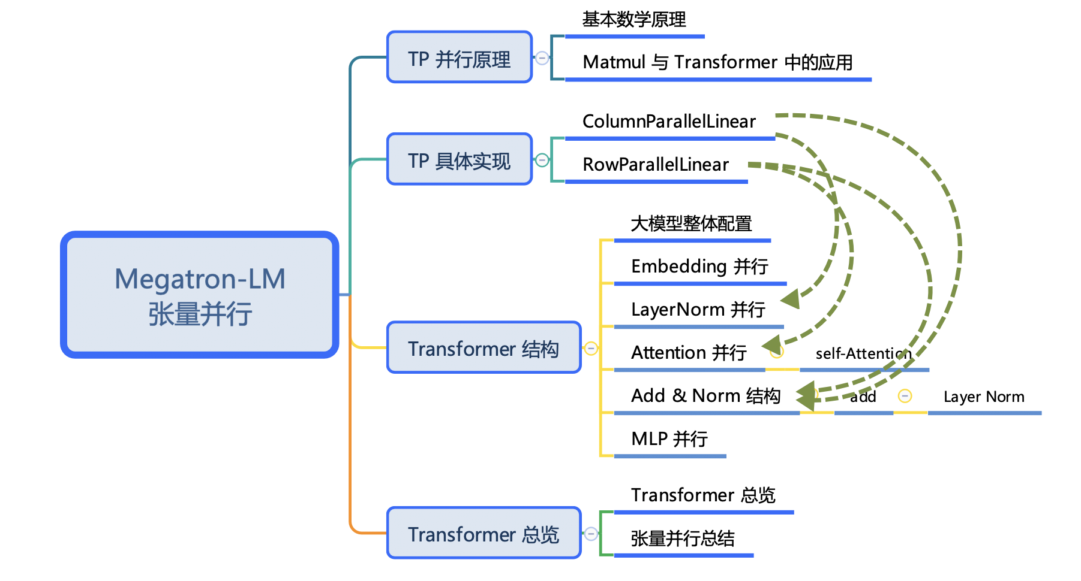
思维导图

Slide 5
Megatron-LM 01
大模型整体配置

Slide 6
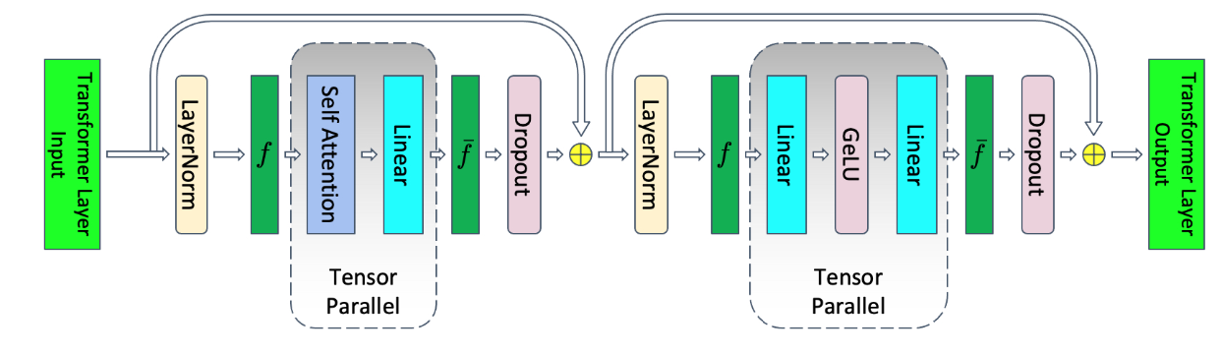
配置规范
h: hidden size
n: number of attention heads
p: number of model parallel partitions
np: n/p (attention heads / mp)
hp: h/p (hidden size / mp)
hn: h/n (hidden size / attention heads)
b: batch size
s: sequence length
L: number of layers
Transformer 输入 Shape [s, b, h]，输出 Shape [s, b, h]

Slide 7
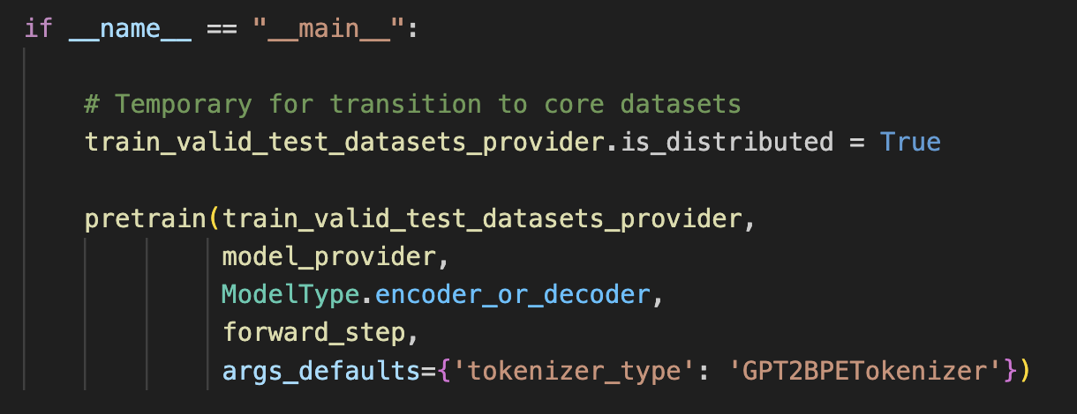
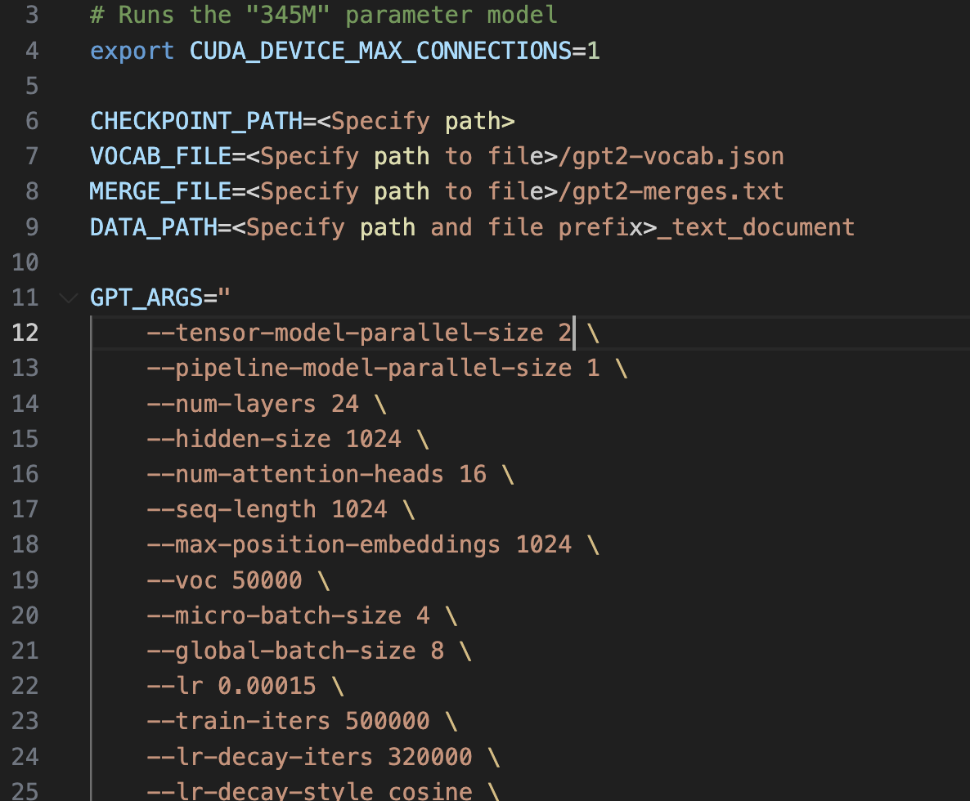
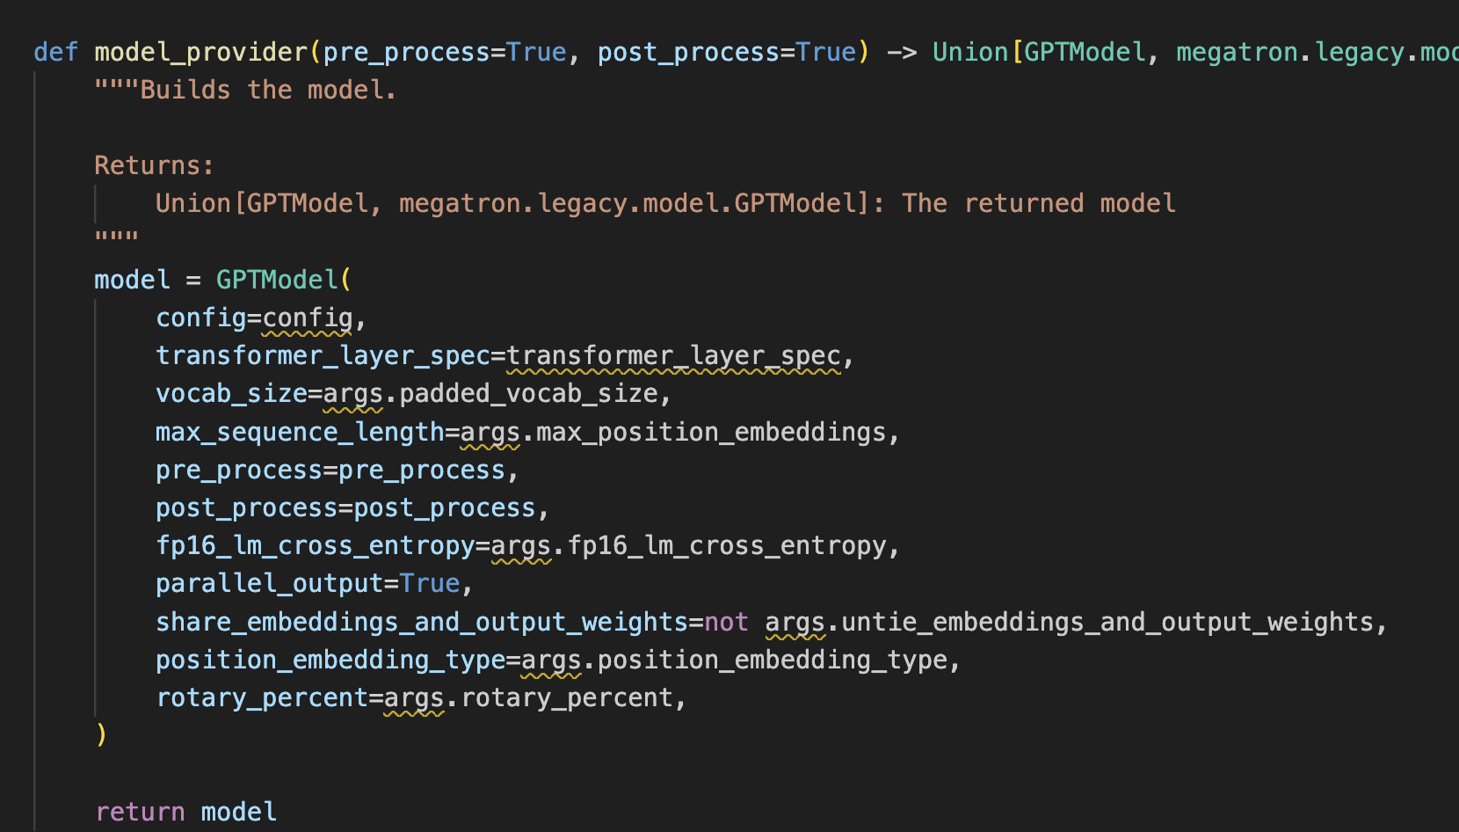
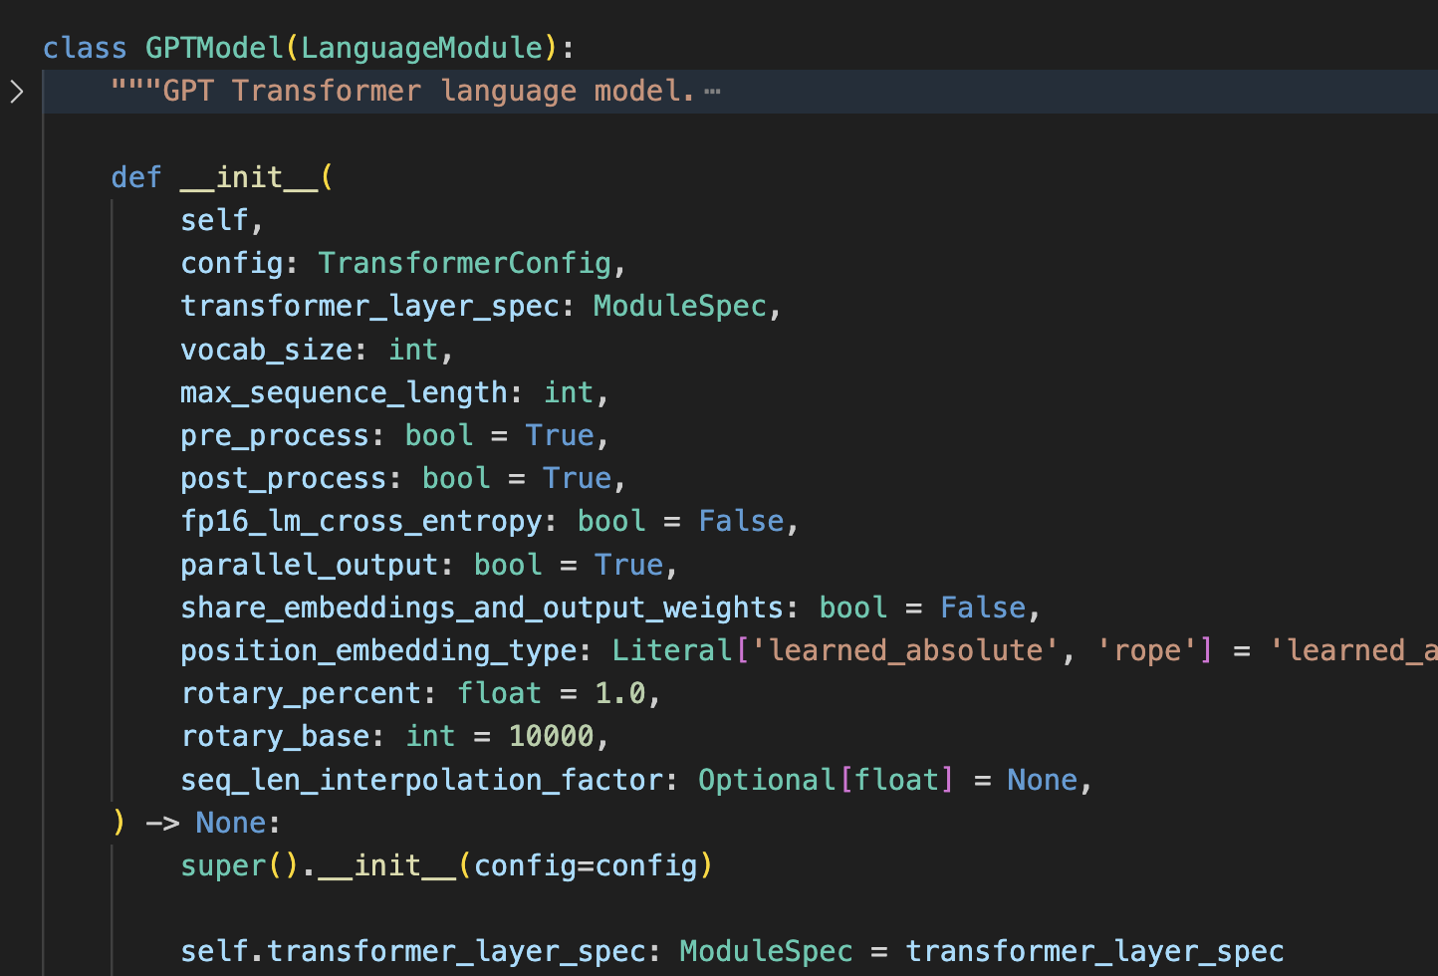
模型配置
pretrain_gpt.py main函数实例 GPTModel 类
GPTModel 类继承 LanguageModule 类并开始构建 GPT 模型

Slide 8
Megatron-LM 02
Embedding 并行

Slide 9
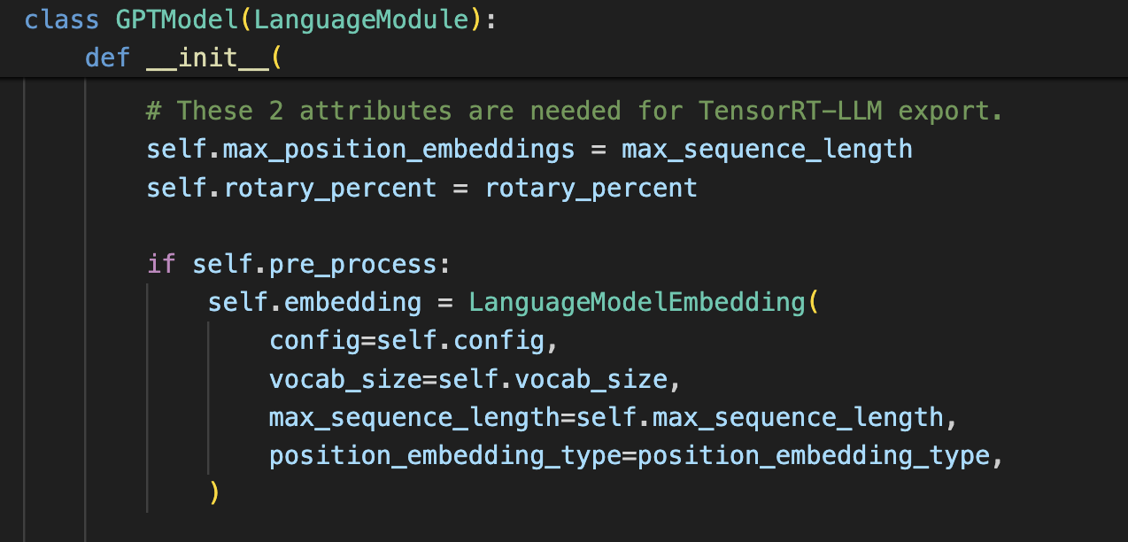
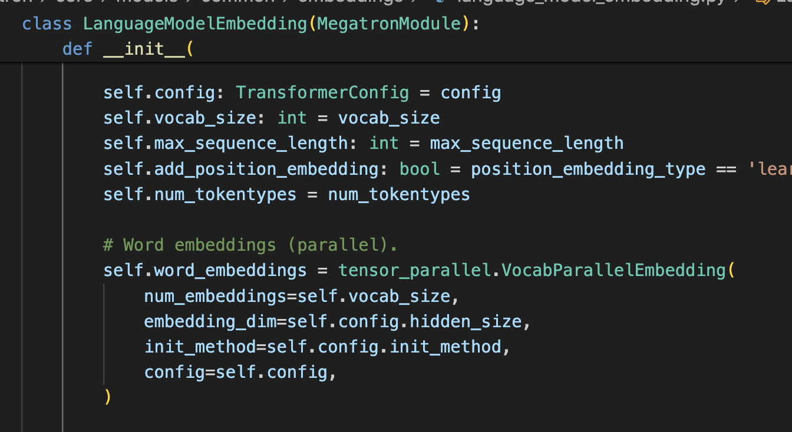
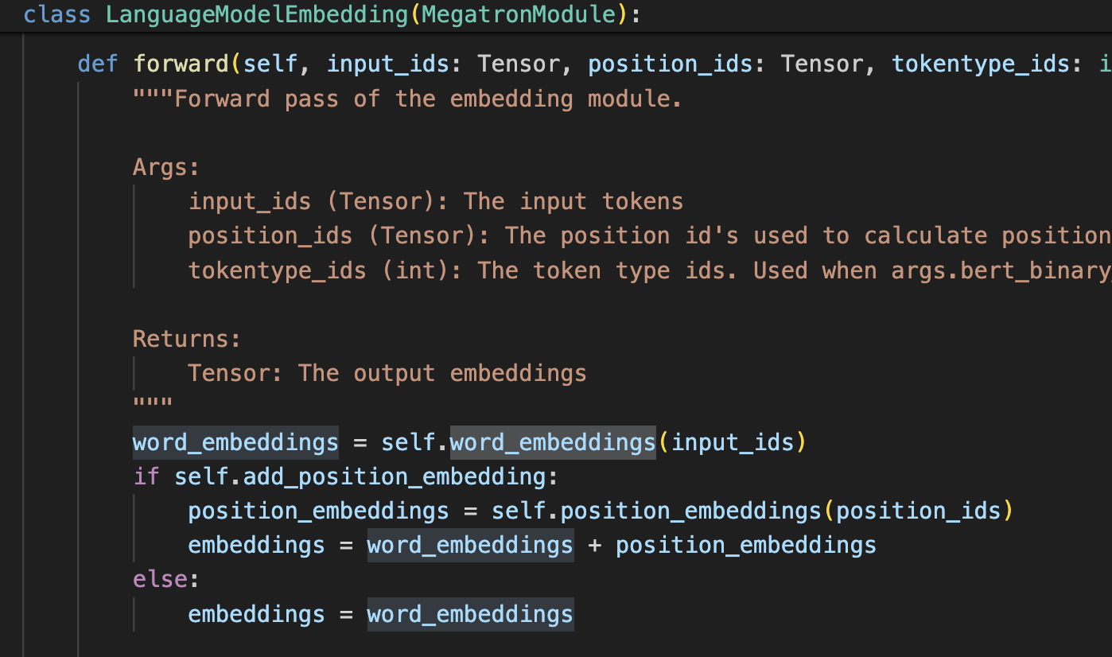
Embedding 并行
GPTModel 类实例化 LanguageModelEmbedding 函数
TransformerLanguageModel 类先构建 Embedding 层

Slide 10
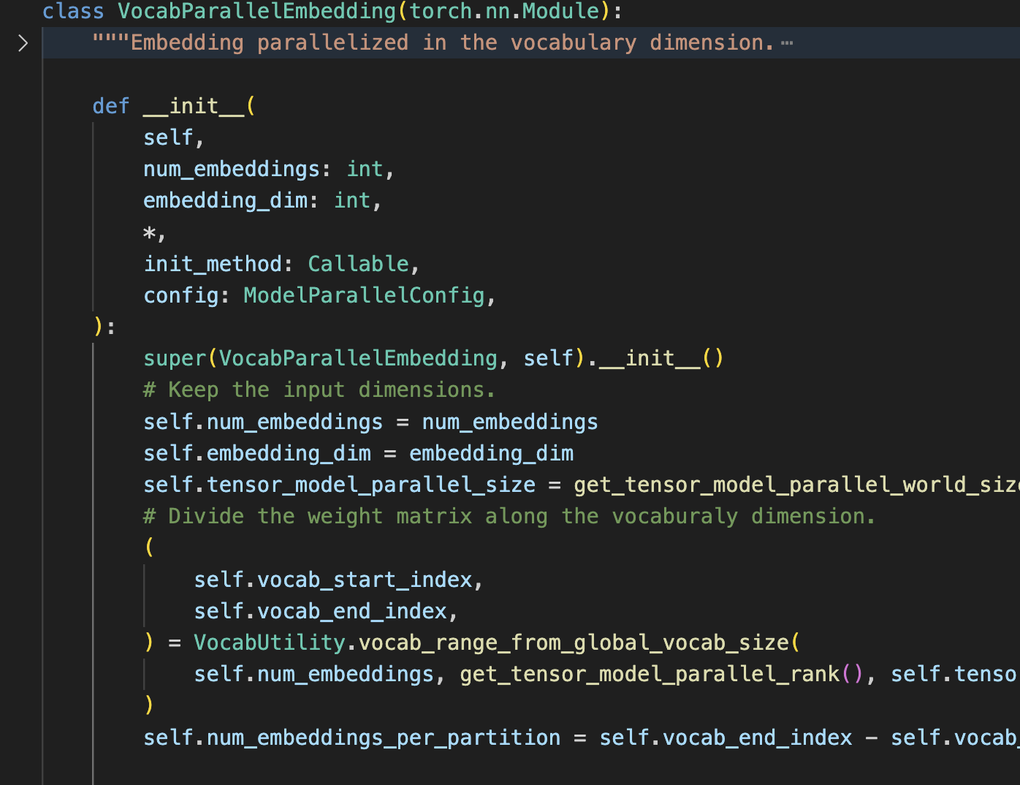
Embedding 并行
Embedding 对输入 token sequence 执行 Embedding 并行
tp_size：2
vocal_size：50000
embeddiing_dim：1024
实现 50000+ 个 Tokens dict，每个token映射到1024向量的Embedding

Slide 11
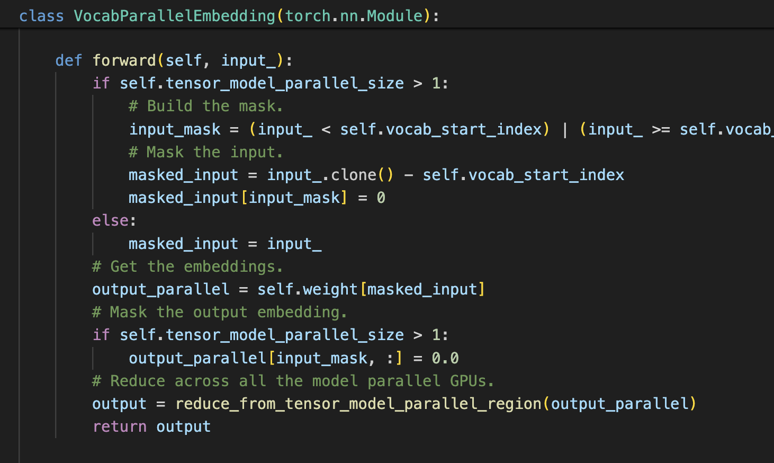
Embedding 并行
2个 NPU Embedding 并行前向执行计算
all reduce
NPU0 和 NPU1 对output_parallel 执行 all reduce
生成完整的input embedding shape[s, b, h]

Slide 12
Megatron-LM 03
LayerNorm 并行

Slide 13
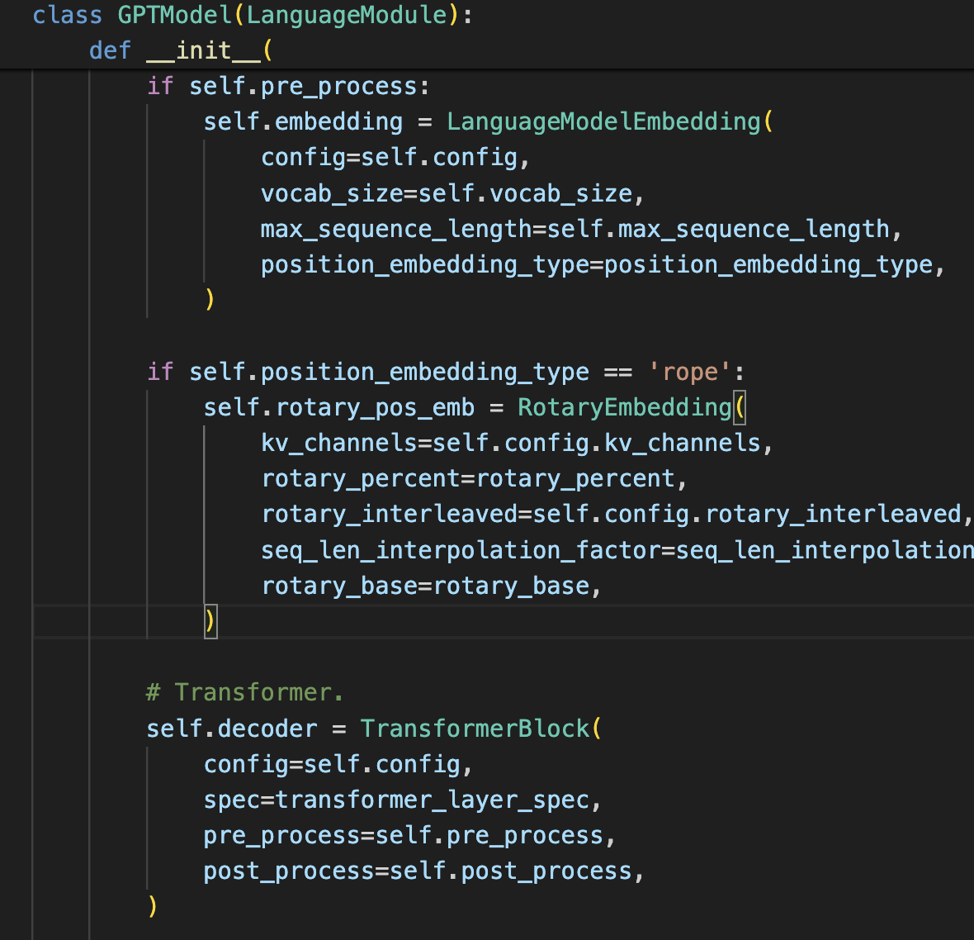
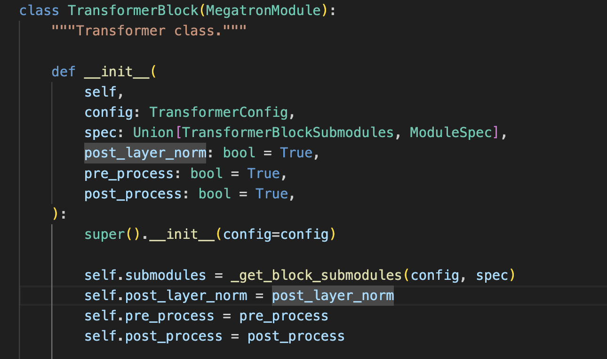
LayerNorm 并行
GPTModel 实例化 TransformerBlock，输入shape [s, b, h]
设置 Layer-Norm 的位置属于 post or pre

Slide 14
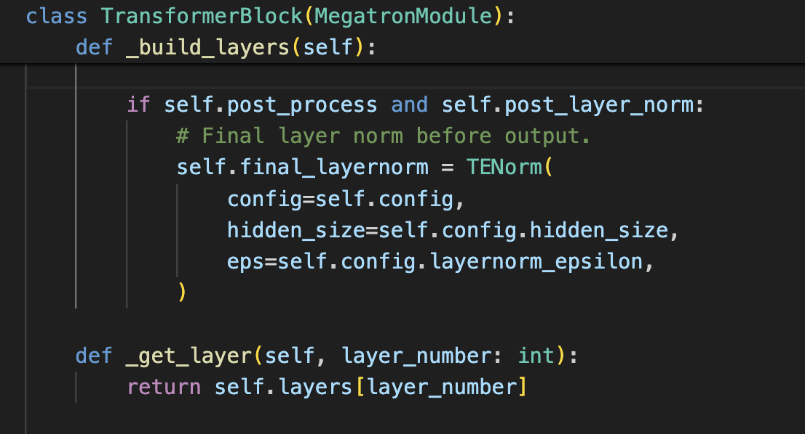
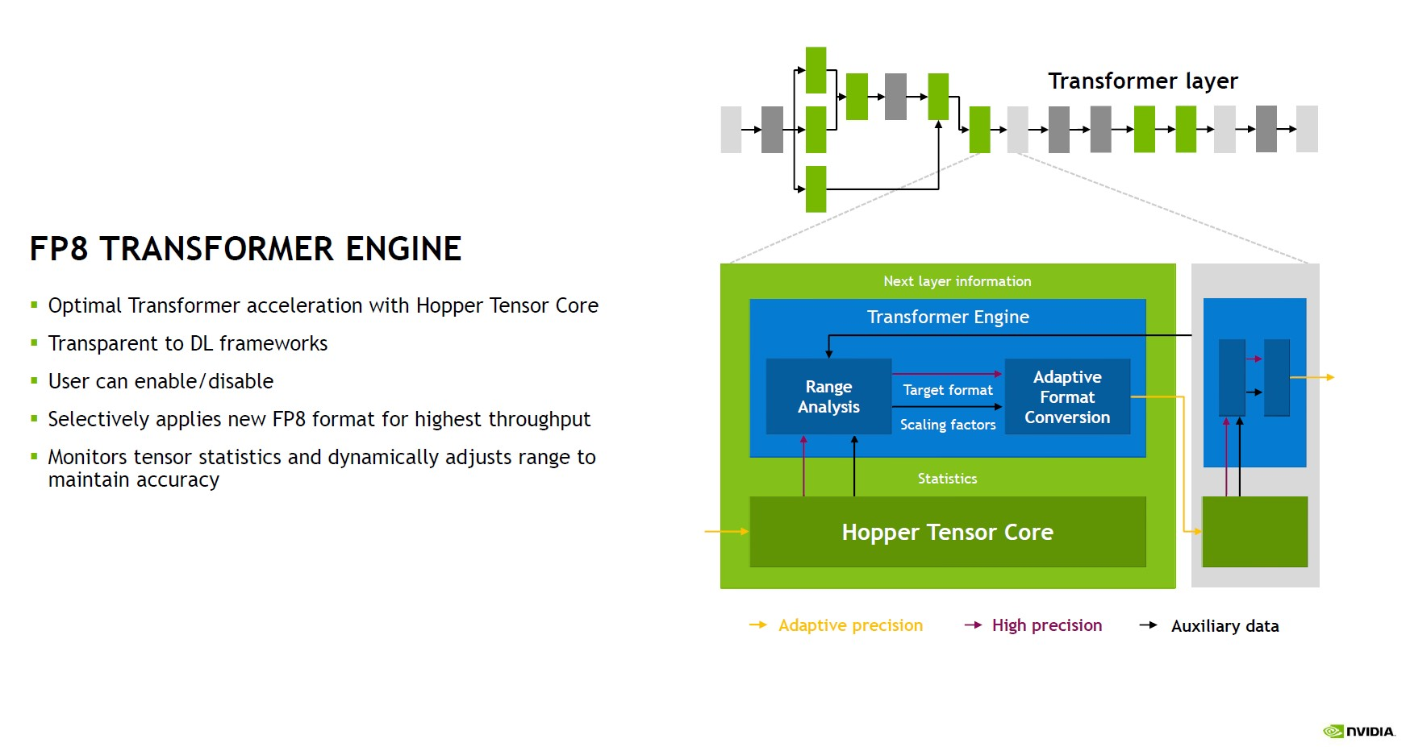
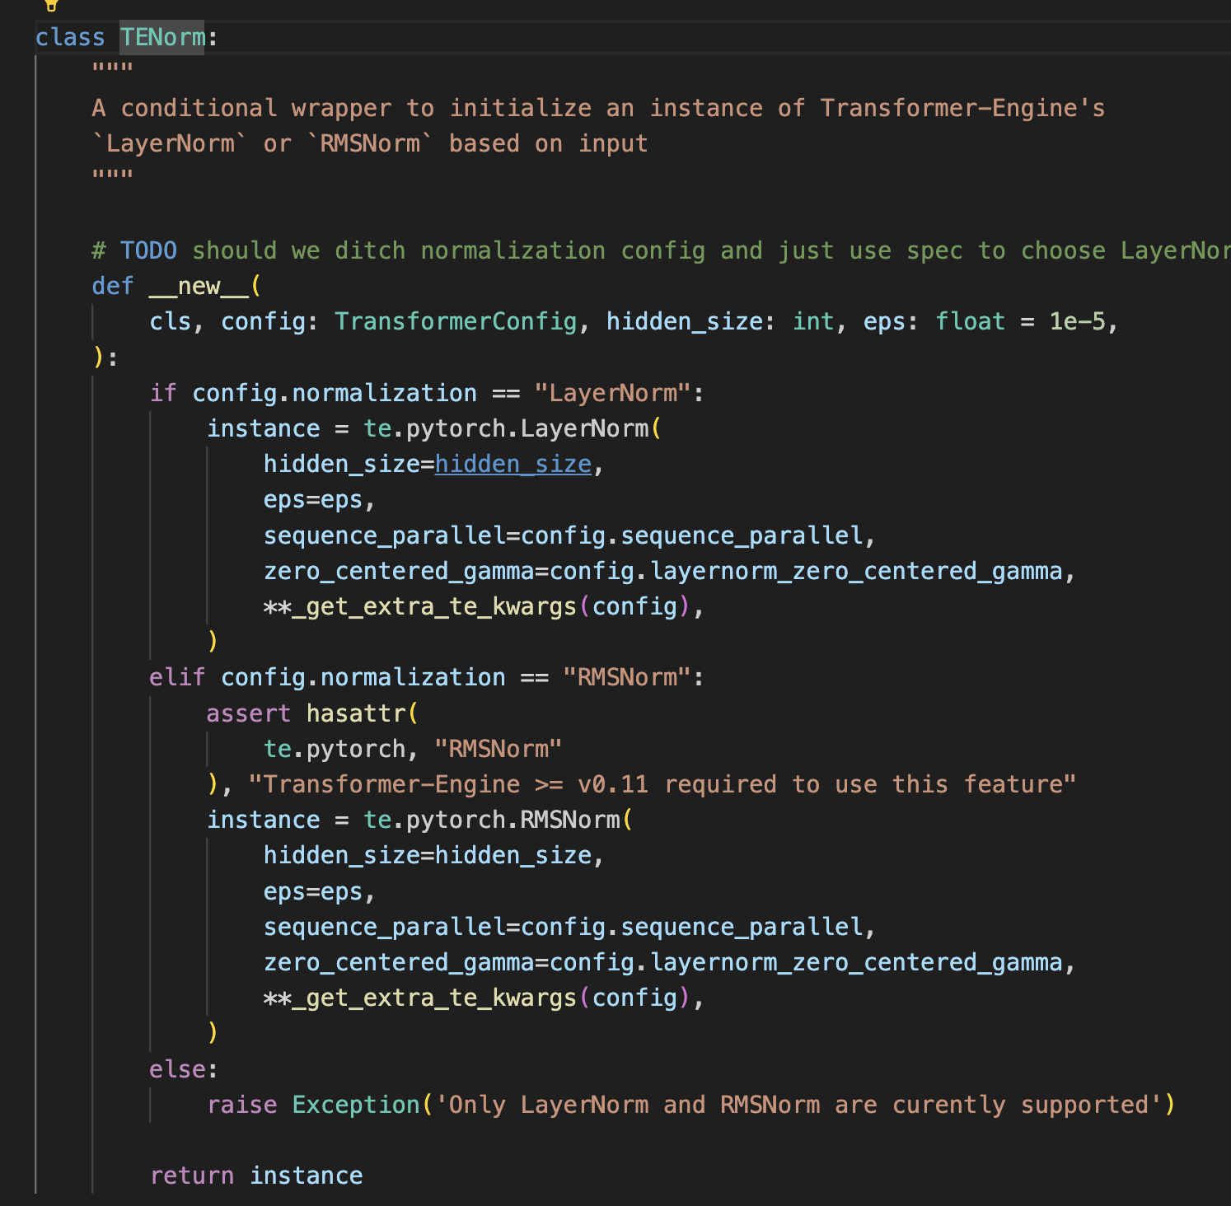
LayerNorm 并行
Layer Norm 在没有开启 SP 的时候不需要并行
实际调用 TE 的 Nrom 算子进行加速

Slide 15
Megatron-LM 04
Attention 并行

Slide 16
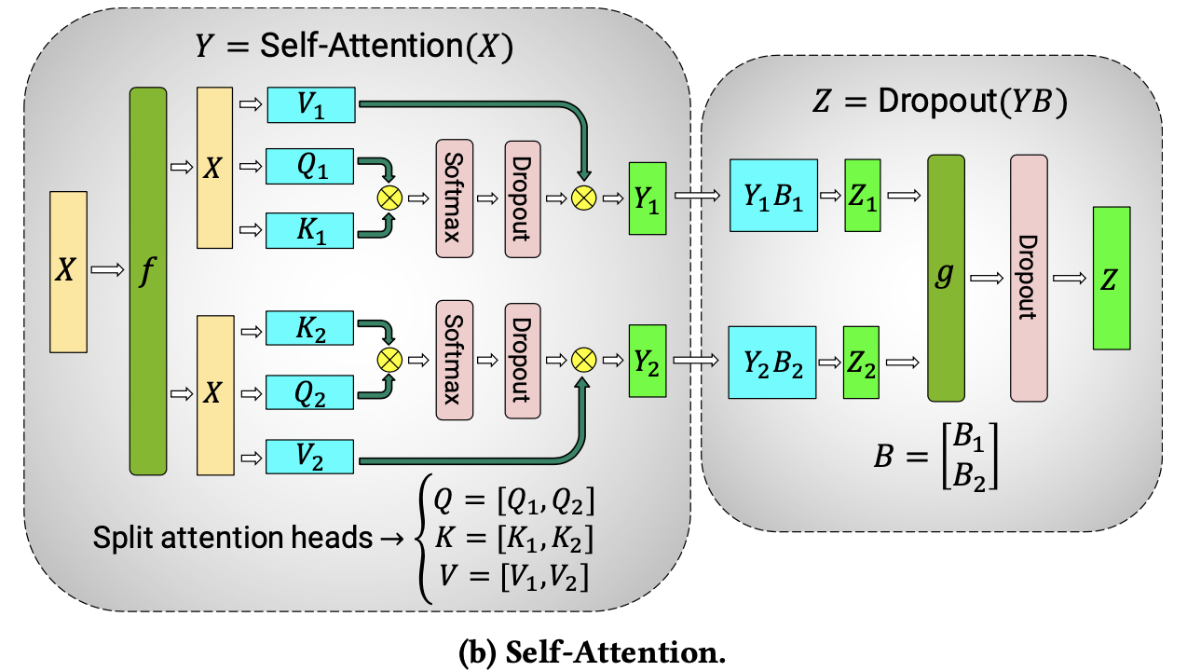
Attention 并行

Slide 17
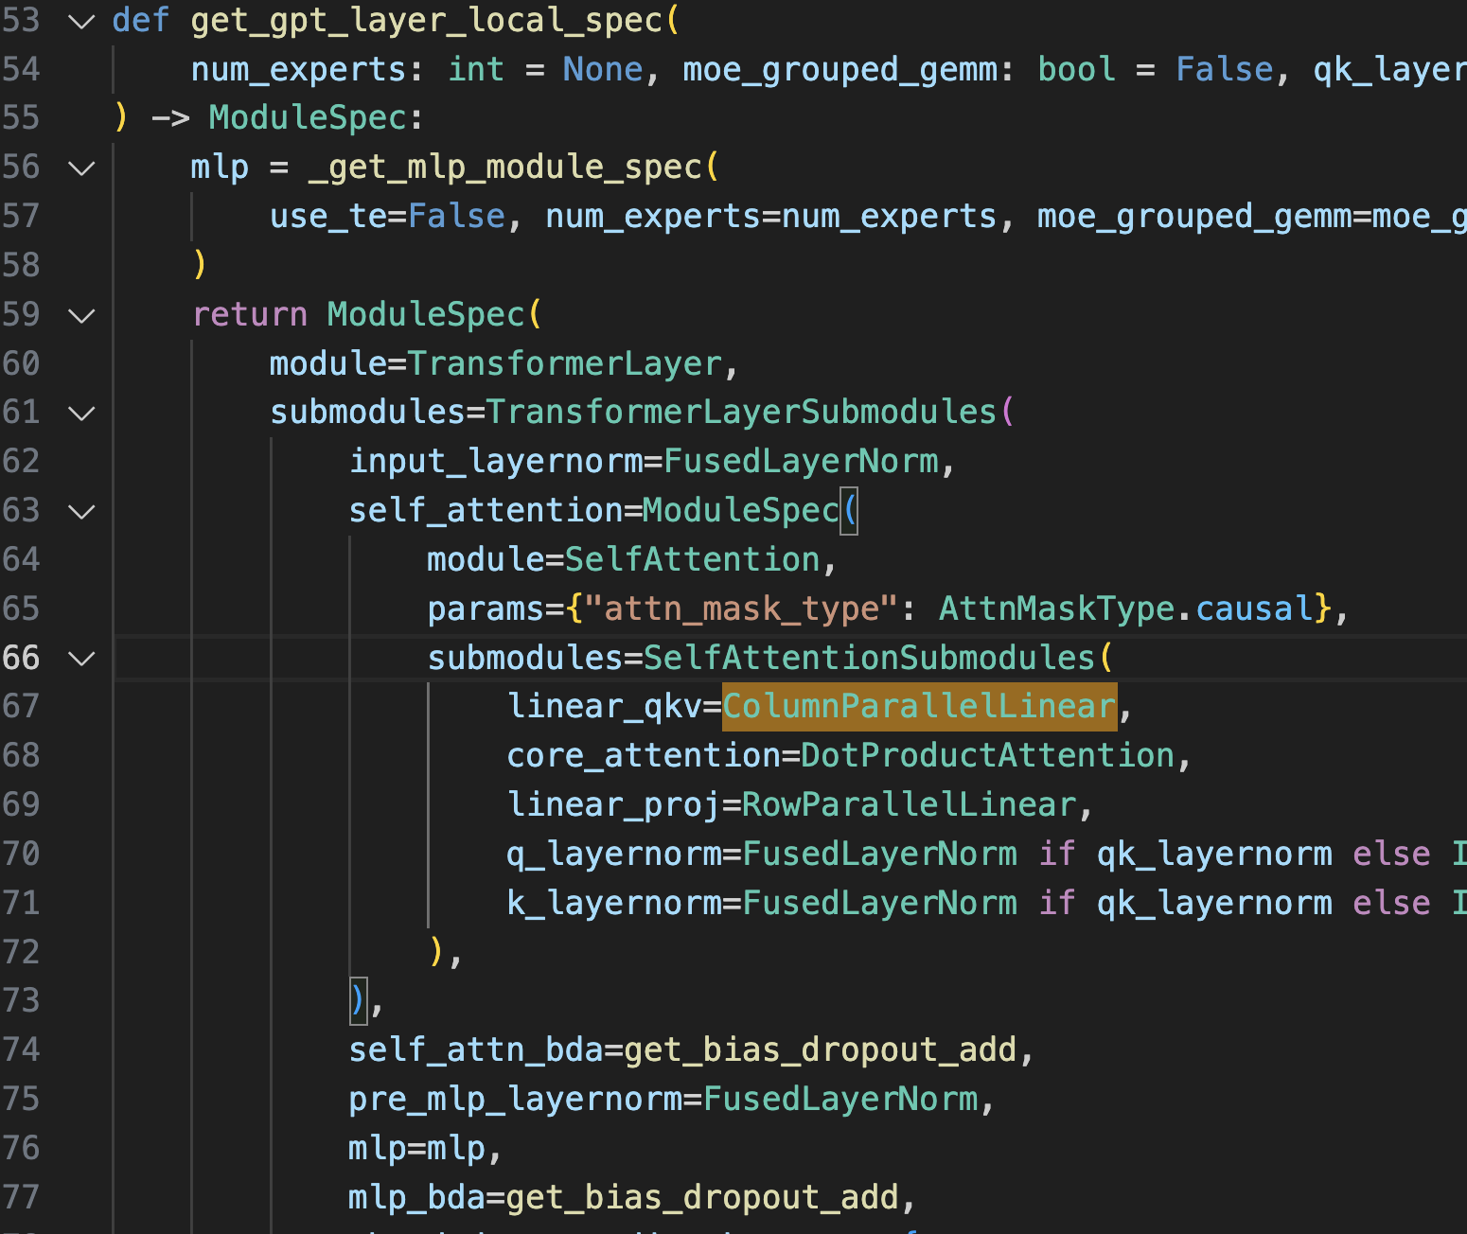
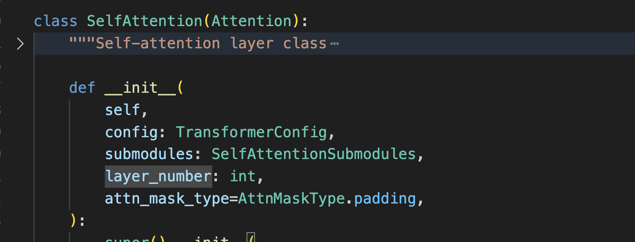
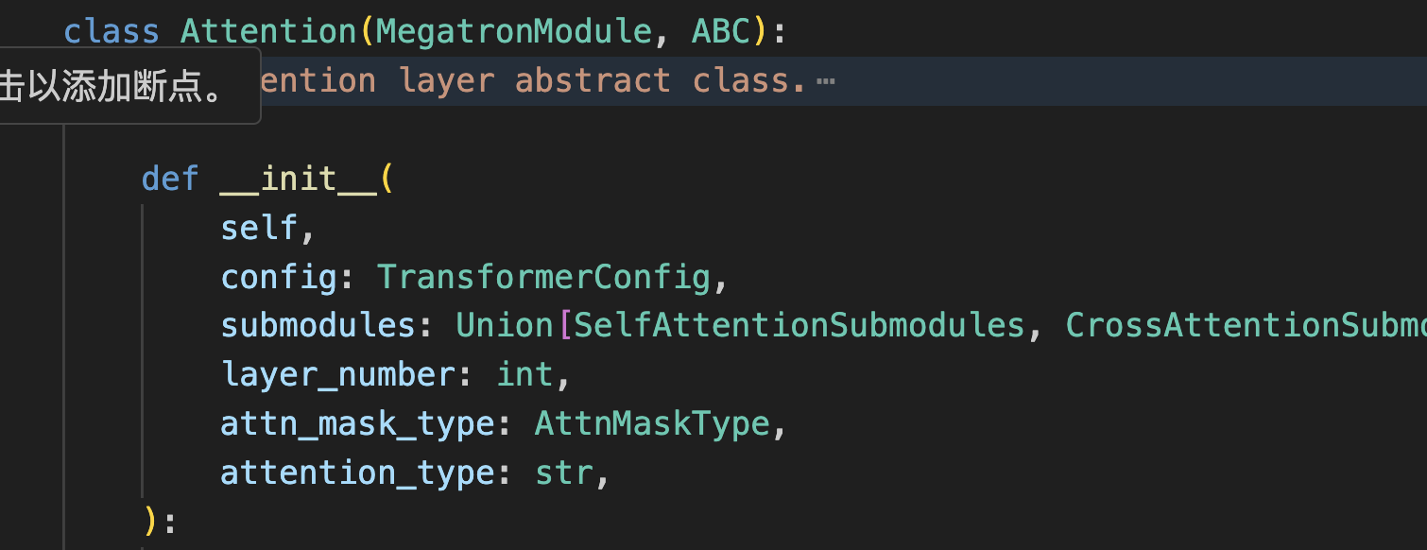
Attention 并行
Attention 并行主要依赖模型参数
通过 get_gpt_layers_local_spec 注册模型结构
SelfAttetnionSubmodules 类实现 SelfAttention

Slide 18
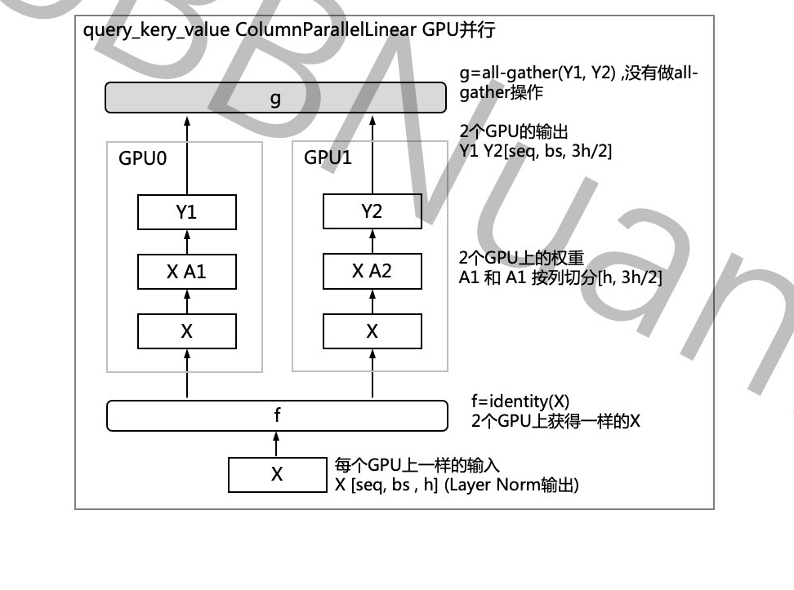
LayerNorm 并行
ColumnParallelLinear 输入 [s, b, h] → [s, b, 3h]
将输出分割为 Q/K/V 3个矩阵后执行 Self Attetion 计算

Slide 19
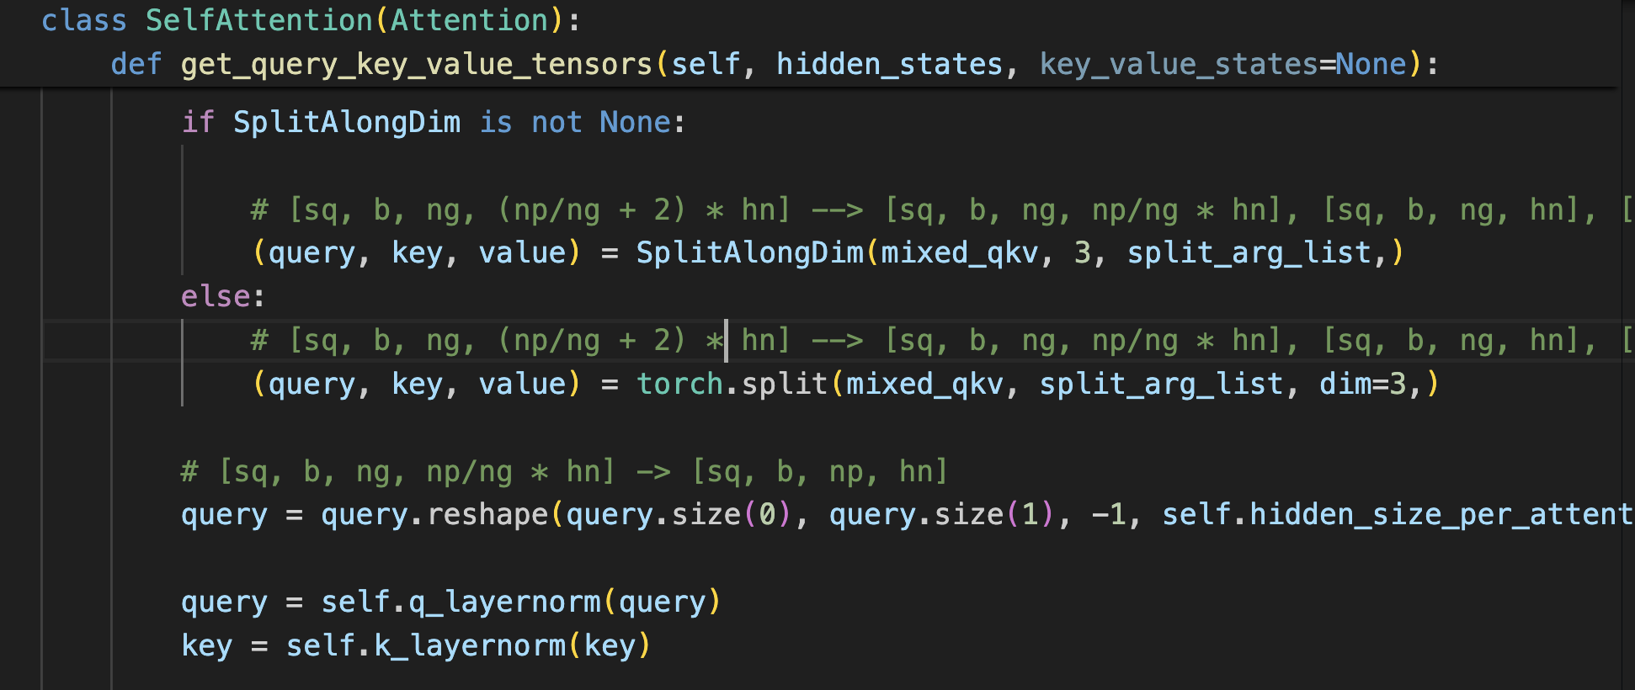
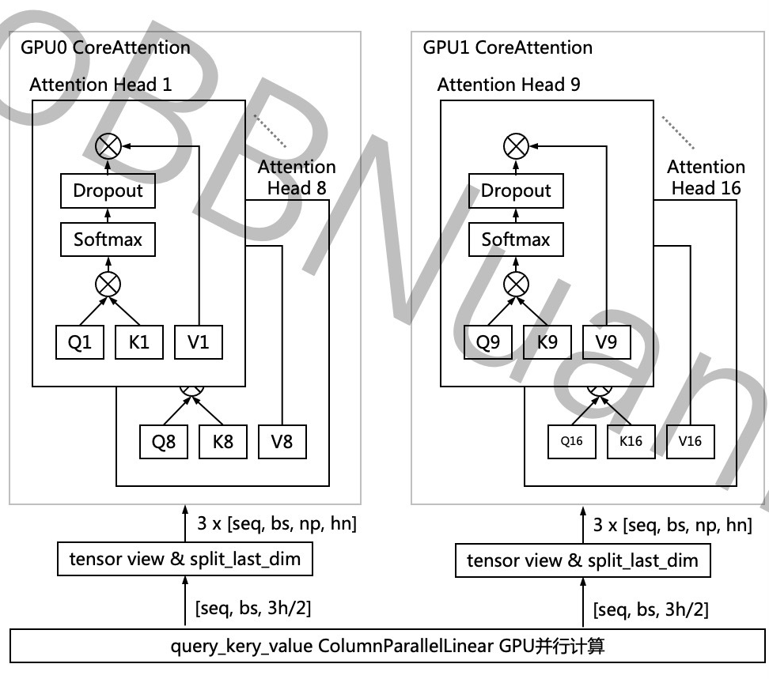
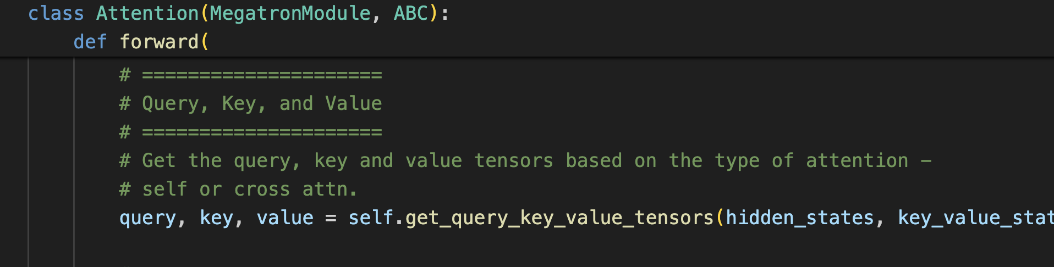
Attention 并行
每 NPU 将 ColumnParallelLinear 输出分割为 Q/K/V 3个矩阵
对该 NPU 上所有的 Head 合并执行 Q/K/V Attention 计算
将 Attention 按 Head 切分（16个 Head 切分到2个 NPU）
ColumnParallelLinear 2 个 NPU 输出 [s, b, 3h/2] 作为输入

Slide 20
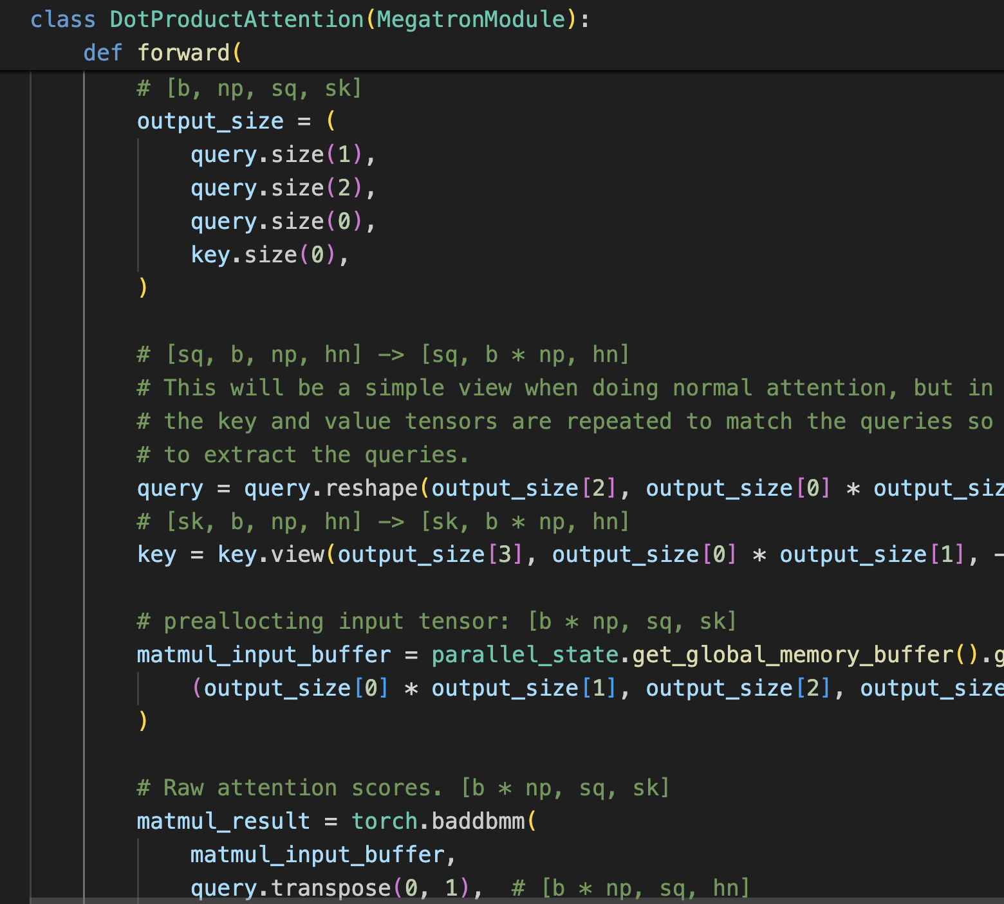
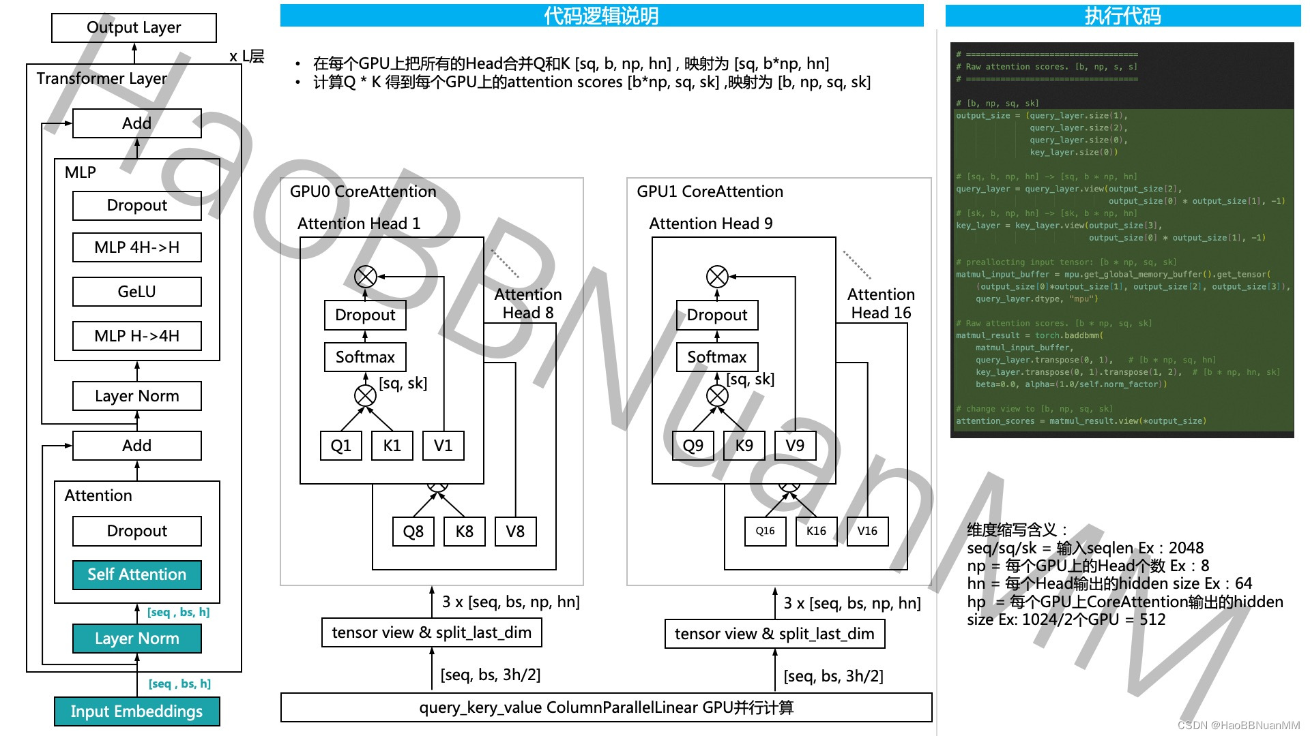
Attention 并行
利用 DotProuctAttention 每个 NPU 中所有的 Head 合并 Q&K [s, b, np, hn ] 映射为 [s, b*np, hn]
计算 Q*K 得到每个 NPU 上的 Attention Scores [b*np, s, sk] 映射为 [b, np, s, sk]

Slide 21
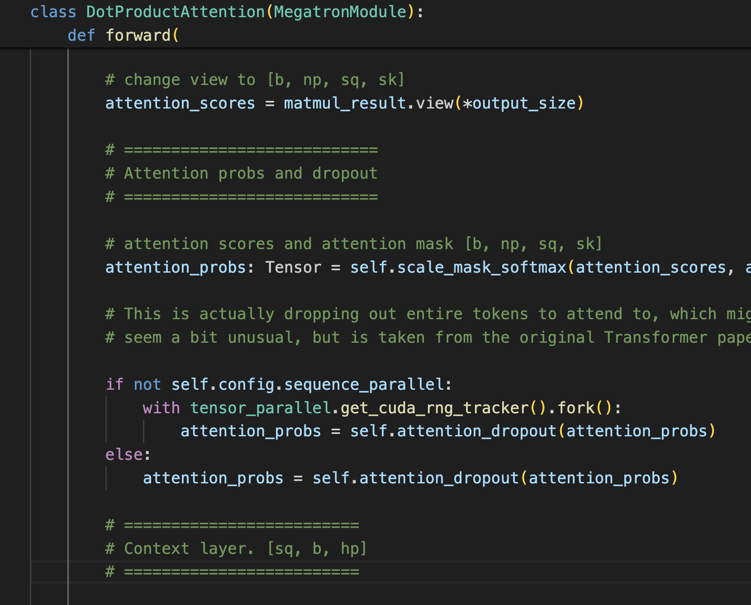
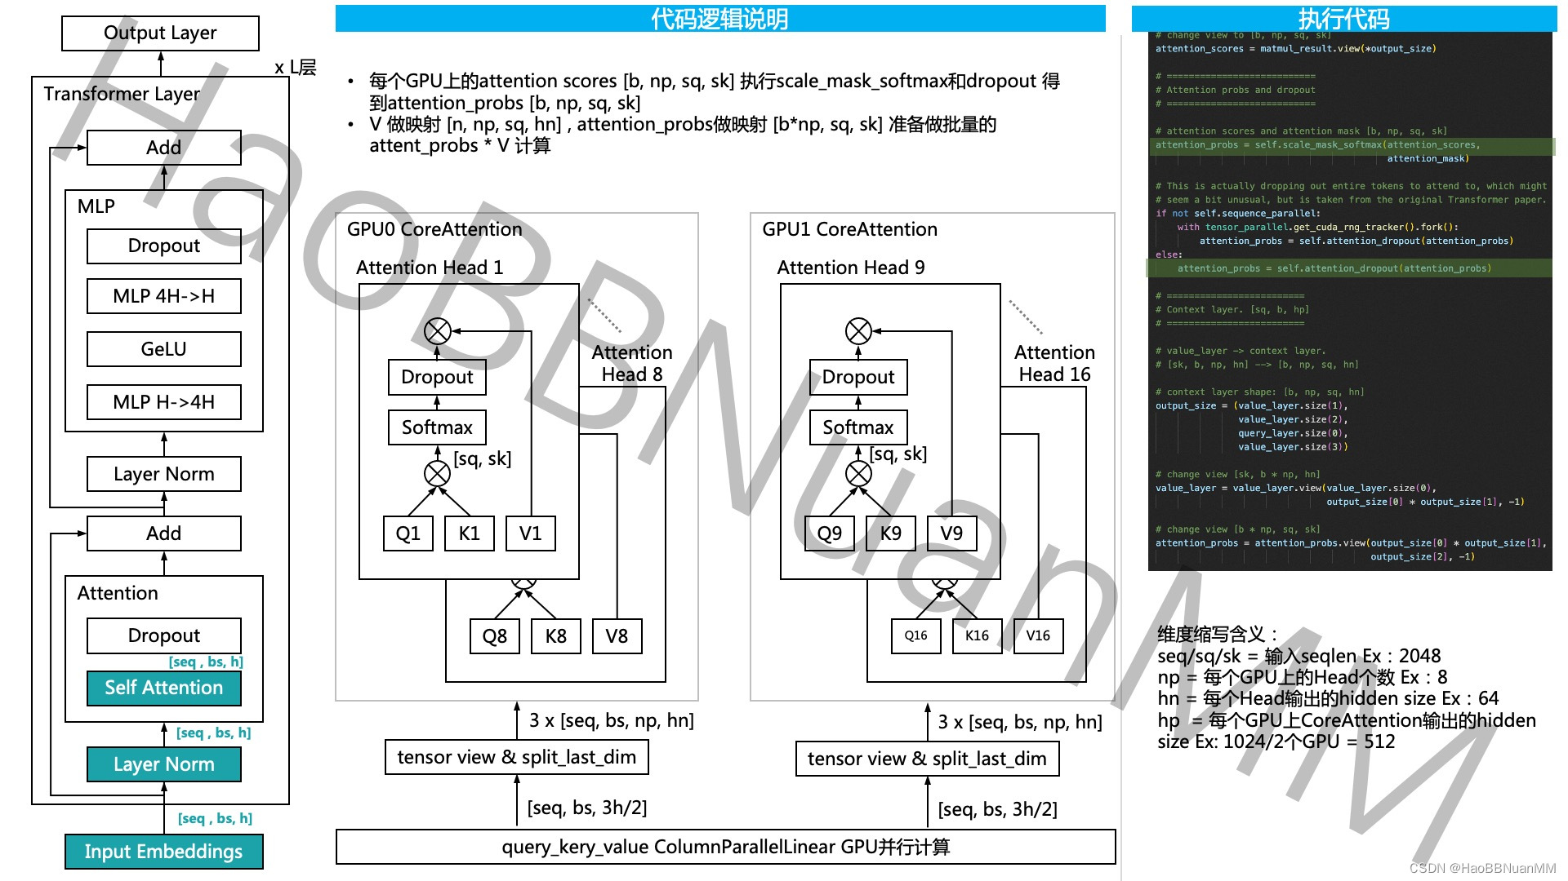
Attention 并行
每个 NPU 上的 Attention Score [b, np, s, sk] 执行 scale_mask_softmax 和 dropout 得到 attention_probs [b, np, s, sk]
V 映射 [n, np, s, hn] 后跟 attention_probs [b*np, s, sk] 执行计算 attention_probs*V

Slide 22
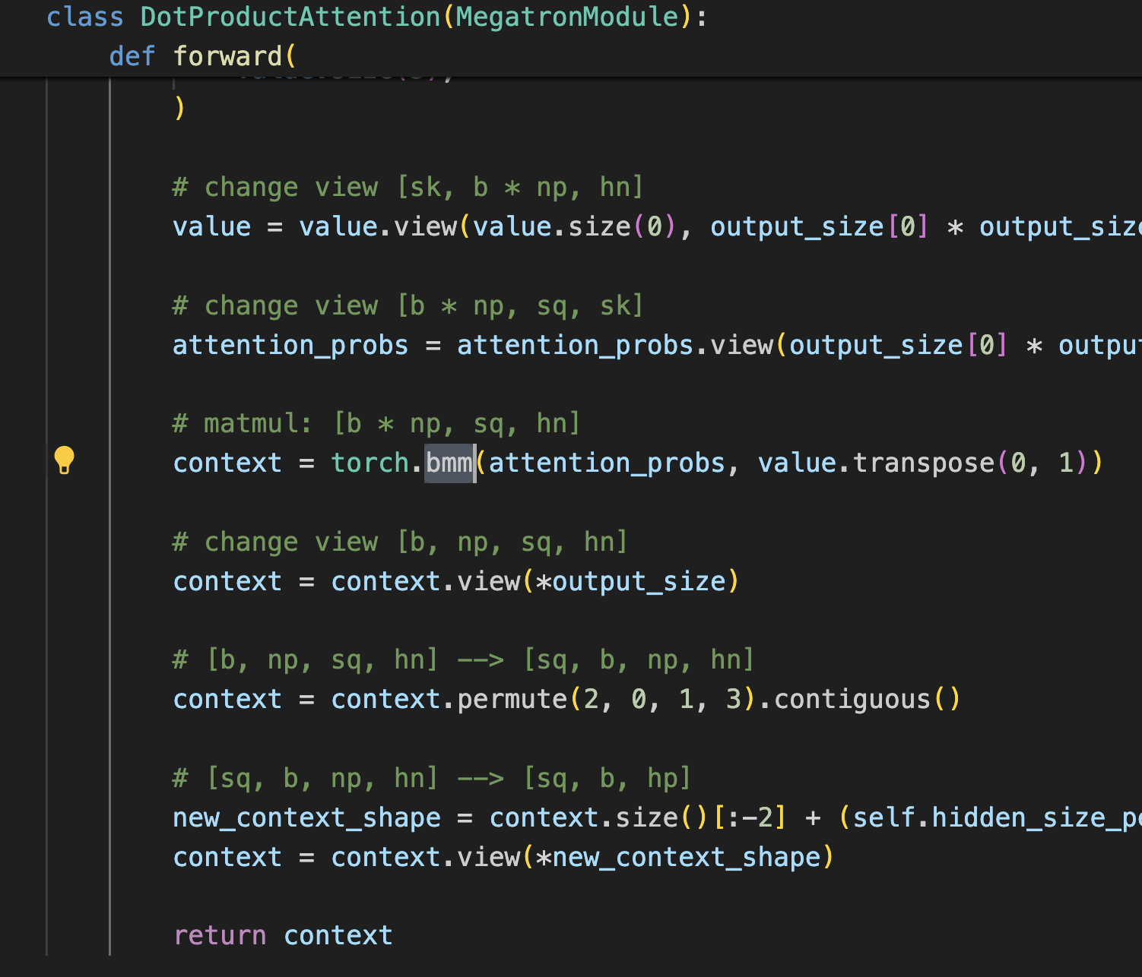
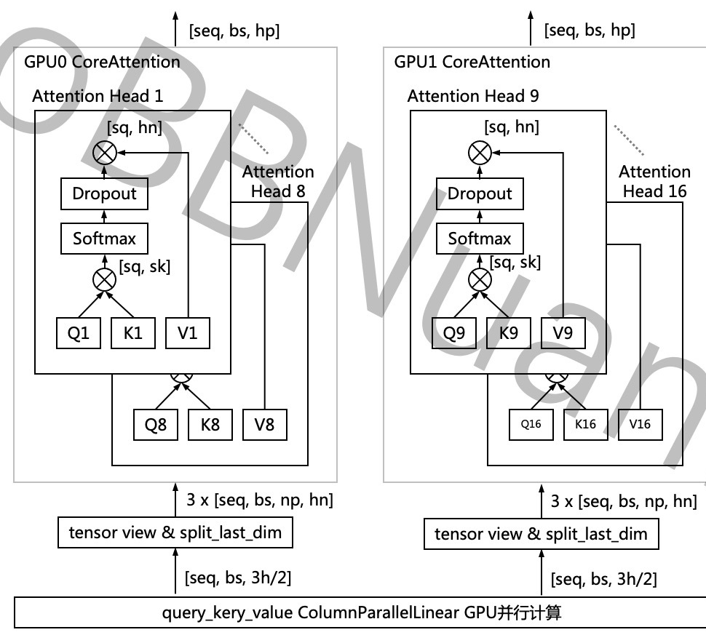
Attention 并行
计算出每个 NPU 上的 attention_probs * V，然后变换 Shape [s, b, np, hn] → [s, b, np, hn] → 最终得到每个 NPU 上的 Core Attetion 结果 [s, b, hp]

Slide 23
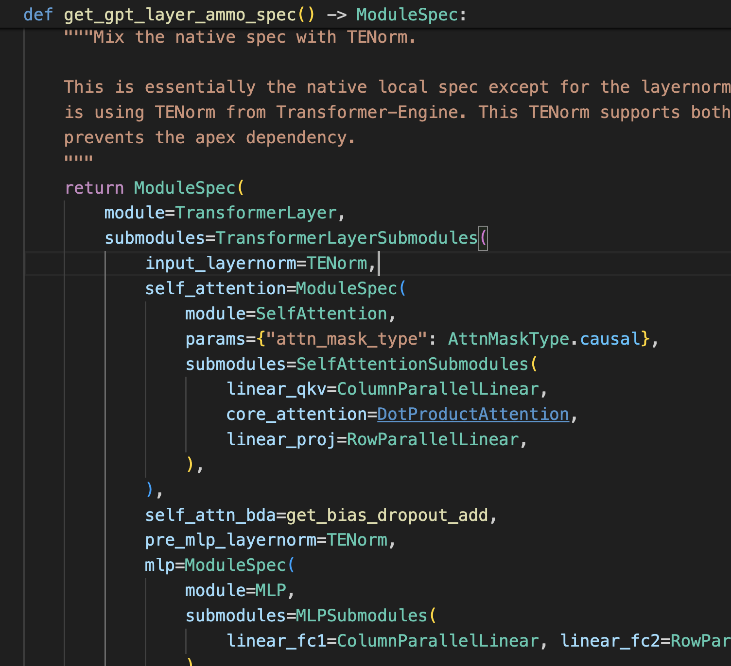
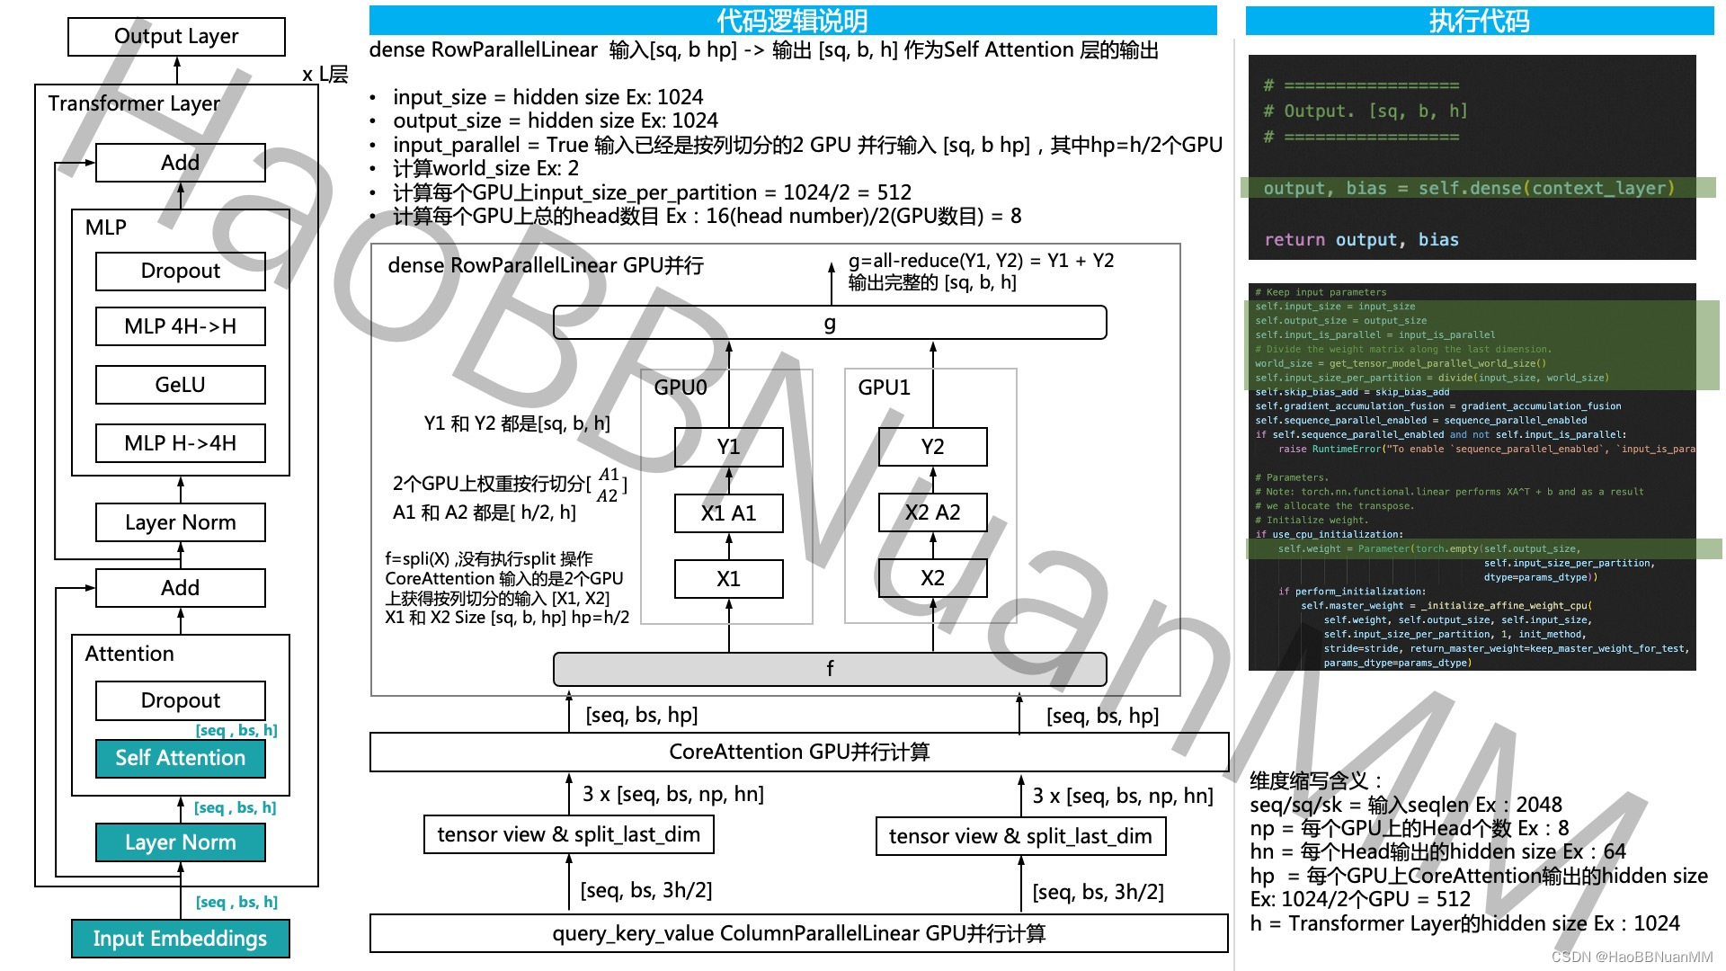
Attention 并行
Self Attetion 中 RowParallelLinear Input [s, b, hp] → Output [s, b, h]

Slide 24
Attention 并行：行切分与列切分
ColumnParallelLinear 实现了 Attention 的前半部分或者考虑了这个线性层独立使用的情况；
RowParallelLinear 实现了 Attention 的后半部分或者考虑了这个线性层独立使用的情况；

Slide 25
Megatron-LM 05
Add & Norm 结构

Slide 26
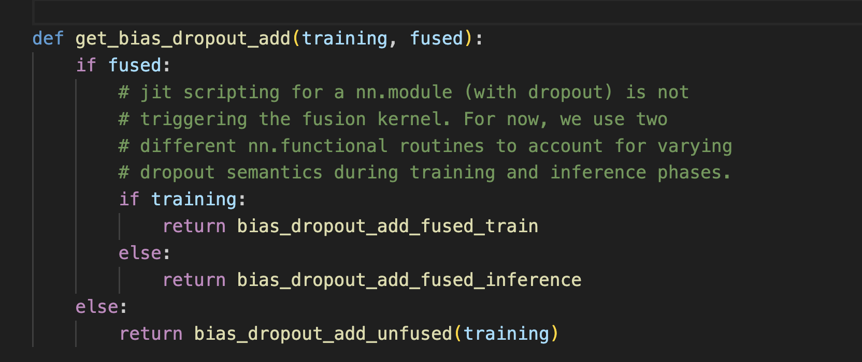
Attention 并行
Self Attention 输出 [s, b, h] 作为 Dropout 输入
Dropout 输出[s, b, h] 作为 Attention 的整体输出
实际代码使用 bias_dropout_add_fused 融合算子

Slide 27
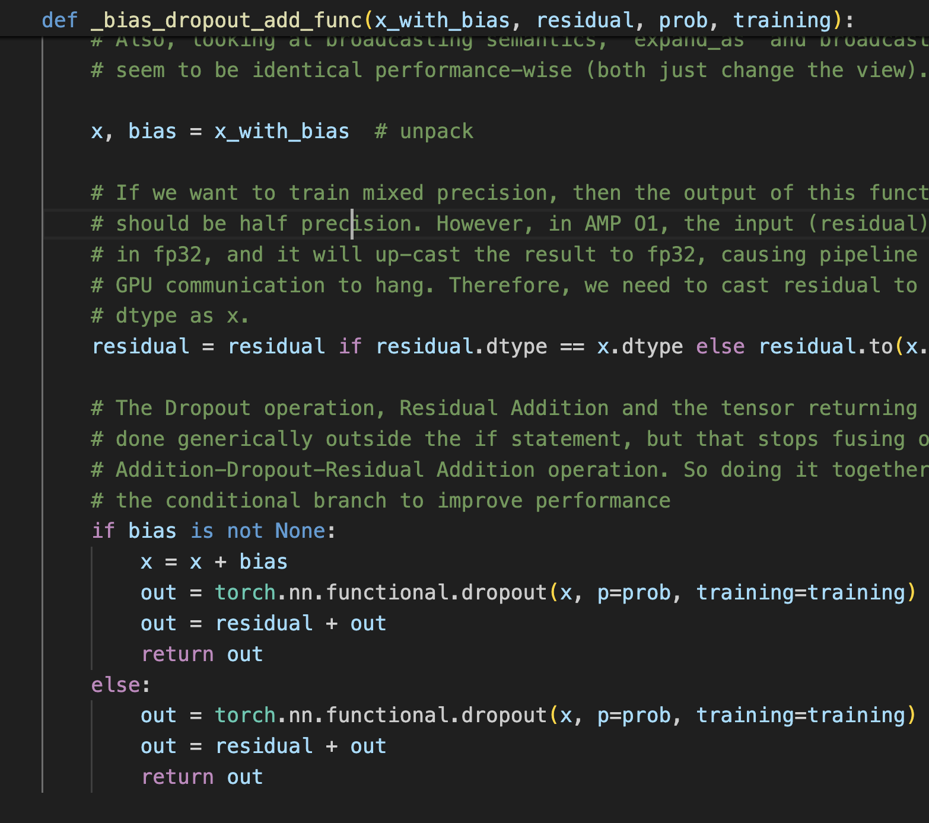
Add & Layer Norm
执行残差 residual 连接作为 Layer Norm 的输入 [s, b, h]

Slide 28
Megatron-LM 06
MLP 并行

Slide 29
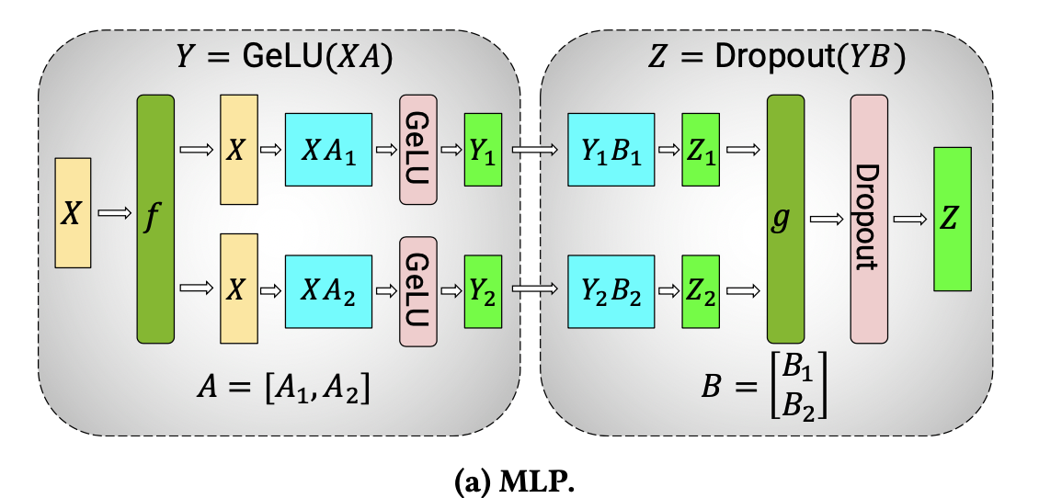
MLP并行

Slide 30
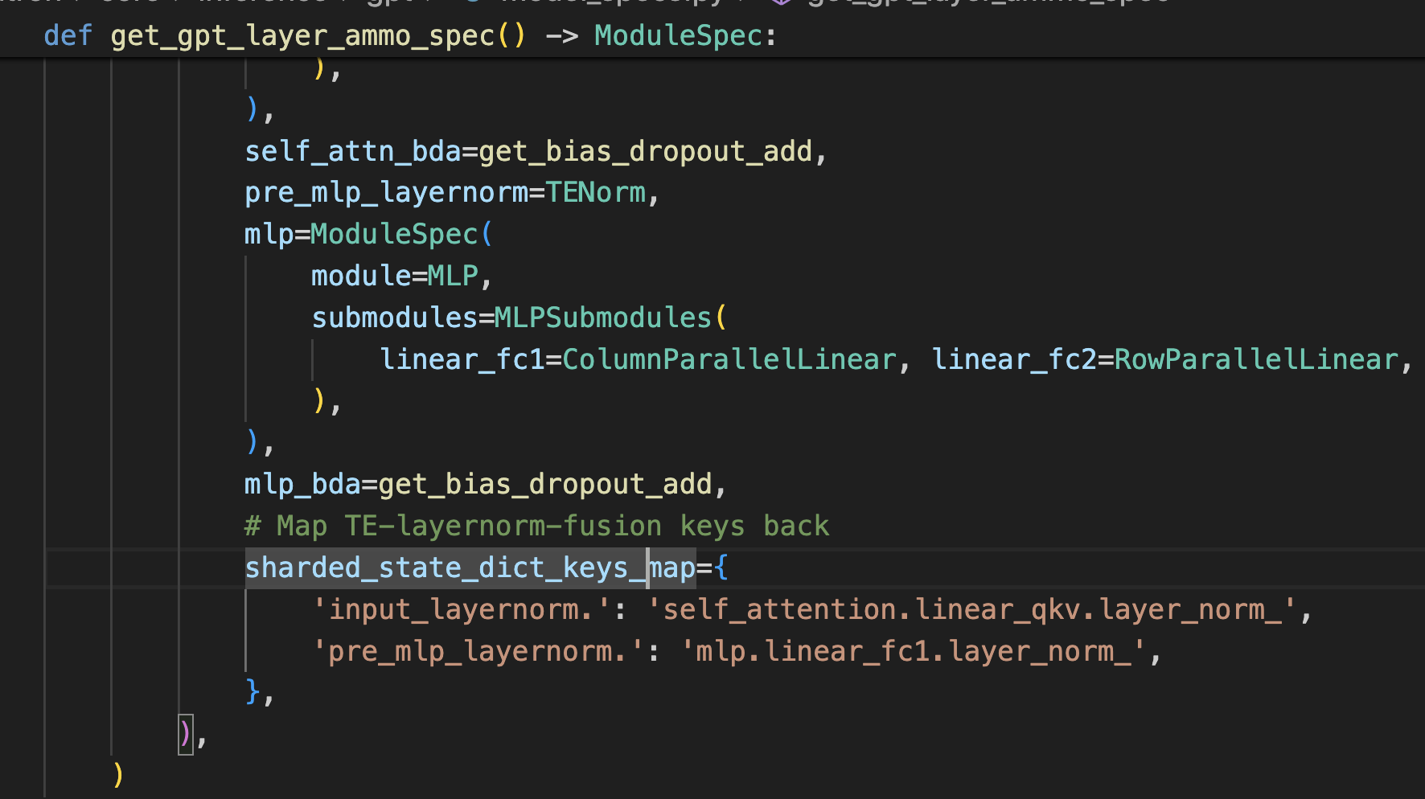
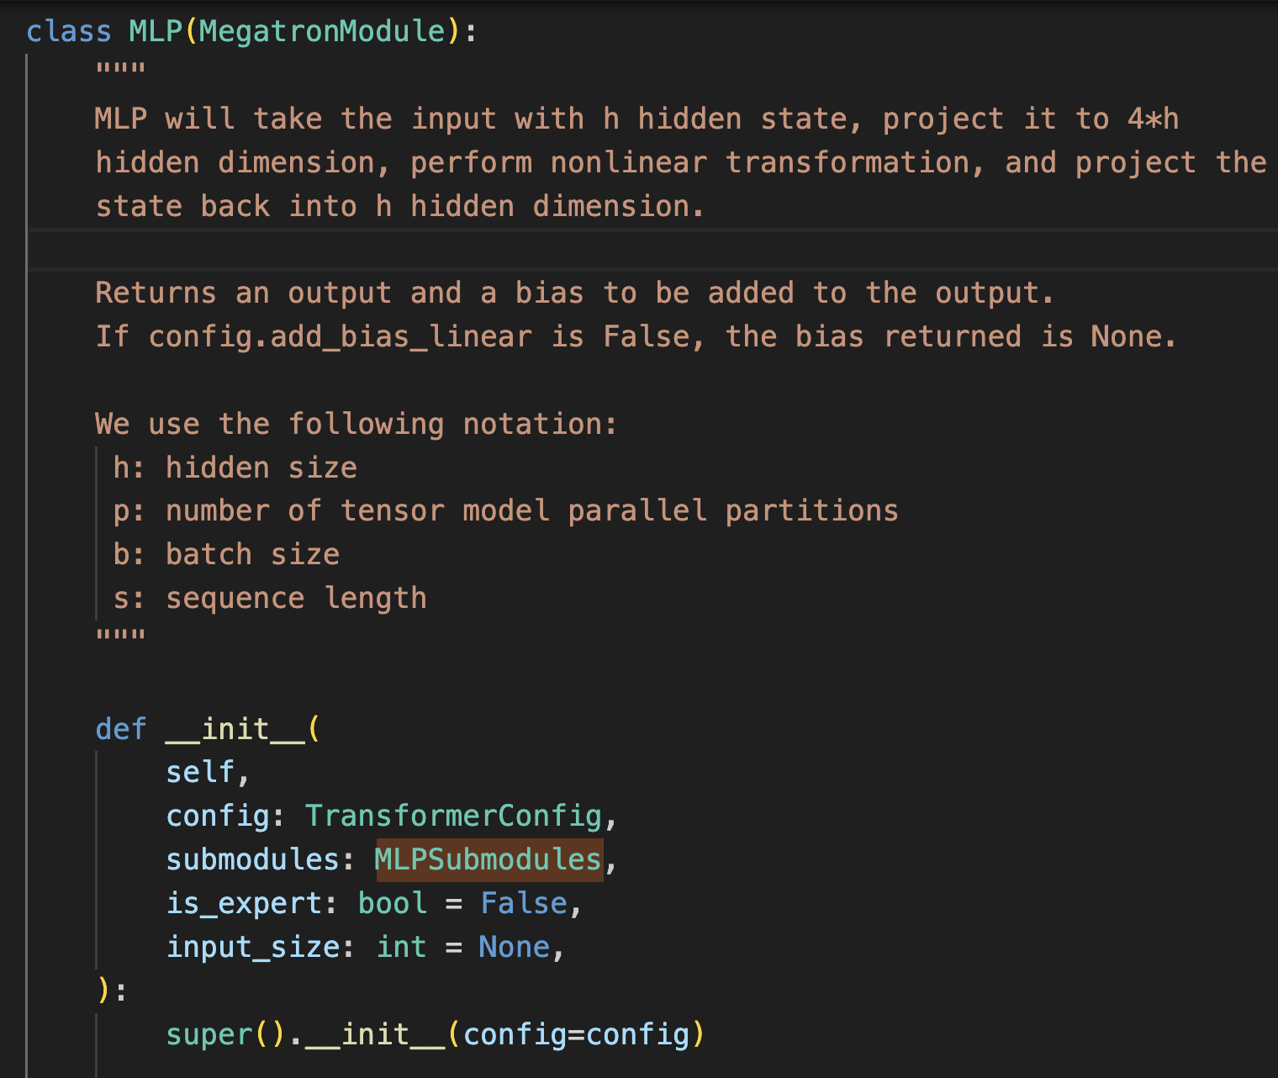
Add & Layer Norm
通过 MLPSubmodules 类注册到 get_gpt_layer_ammo_spec()
构建 NPU 并行计算的 PrarallelMLP，其中一个行并行一个列并行

Slide 31
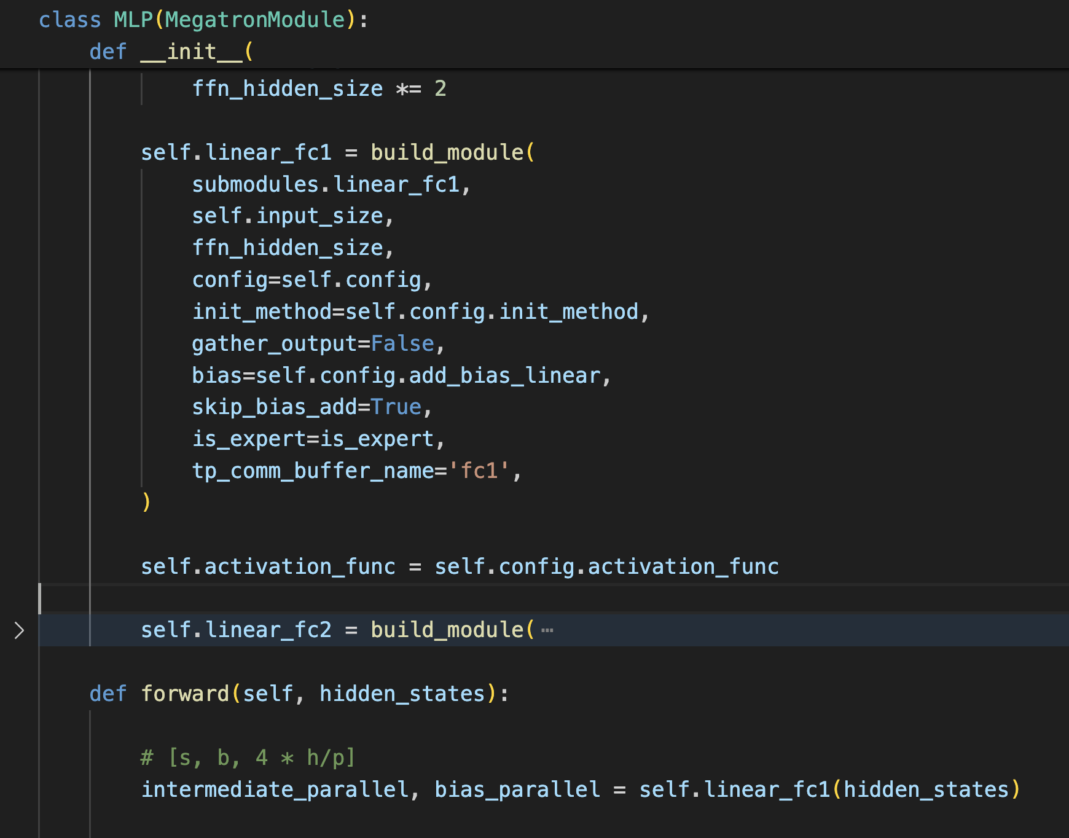
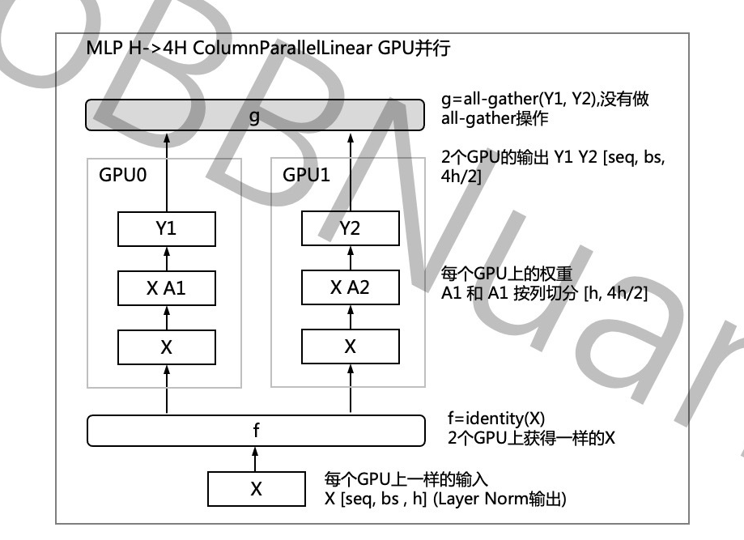
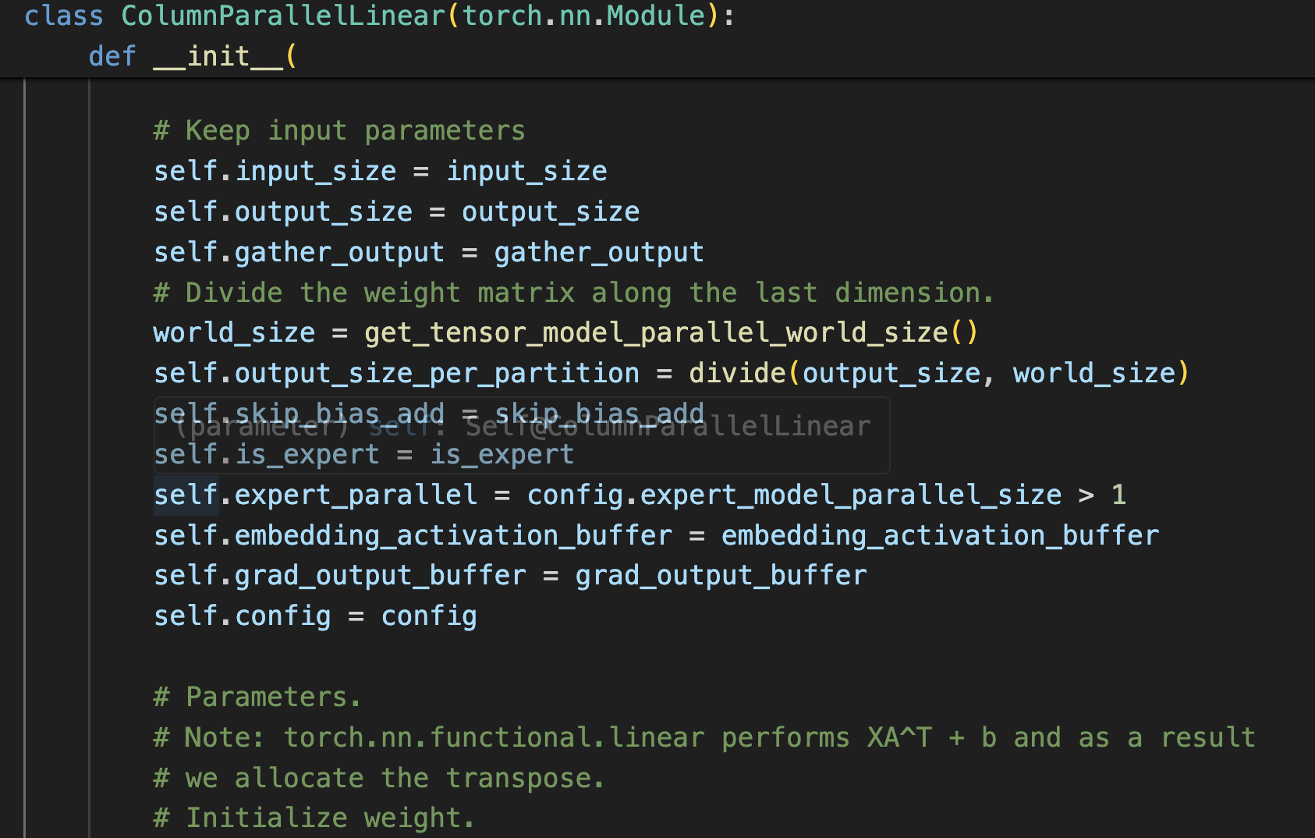
MLP并行
构建 GPU 并行计算的 Parallel MLP， ColumnParallelLinear：
构建 MLP 输入 [s, b, h] → 输出 [s, b, 4h]

Slide 32
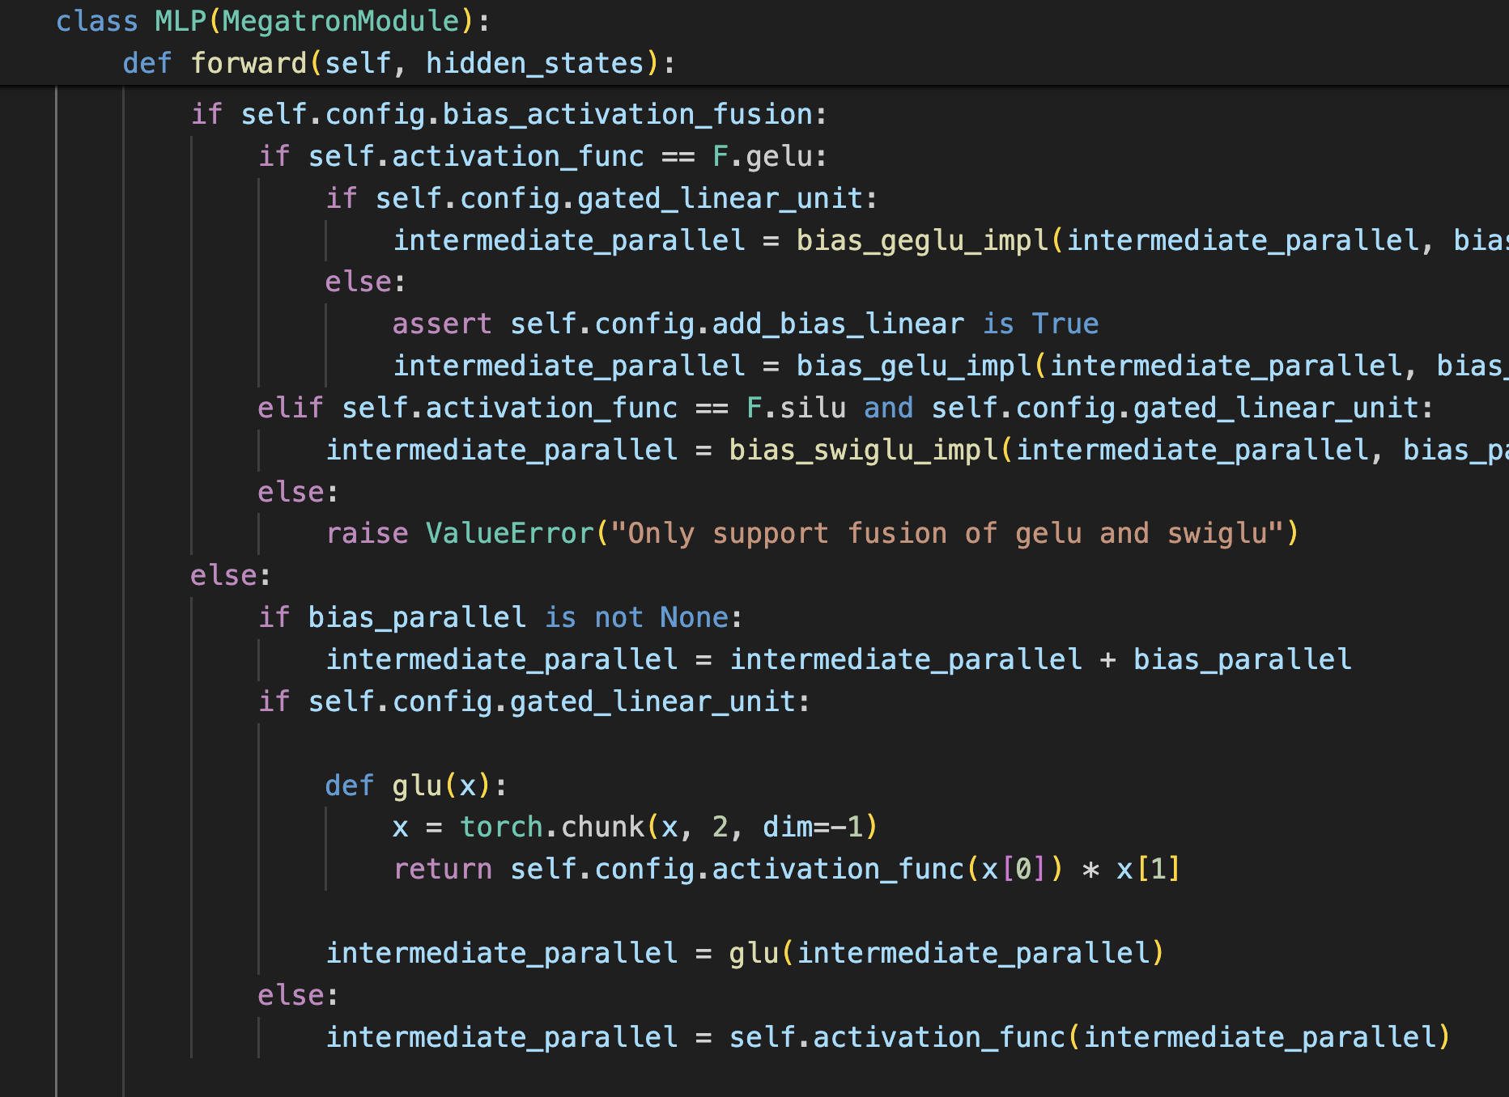
MLP并行
每个 NPU 对各自的输入 [s, b, 2h] 执行计算，输出 [s, b, 2h]

Slide 33
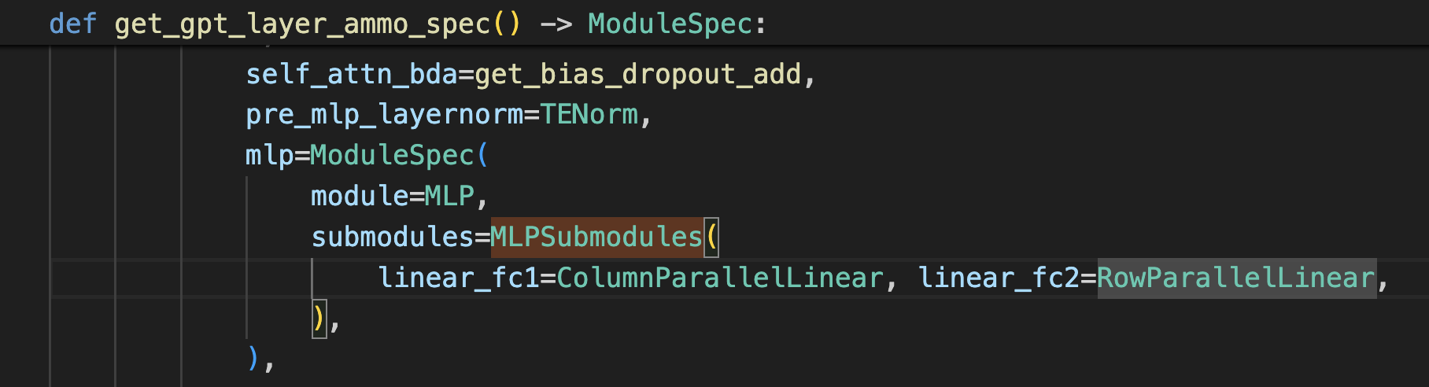
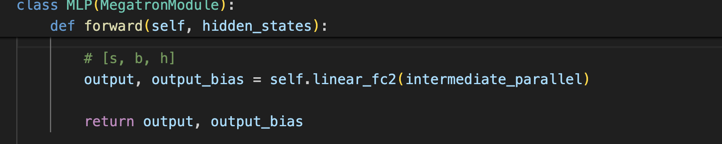
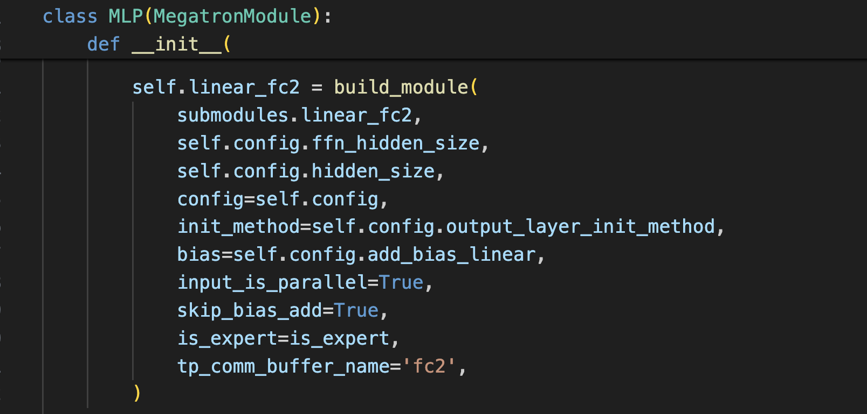
MLP并行
MLP 4h→ h RowParallelLinear 输入 [s,b, 4h] 输出 [s, b, h]

Slide 34
MLP并行：行切分与列切分
ColumnParallelLinear 实现了 MLP 的前半部分或者考虑了这个线性层独立使用的情况。
RowParallelLinear 实现了 MLP 的后半部分或者考虑了这个线性层独立使用的情况。

Slide 35
Megatron-LM 07
Add 结构

Slide 36
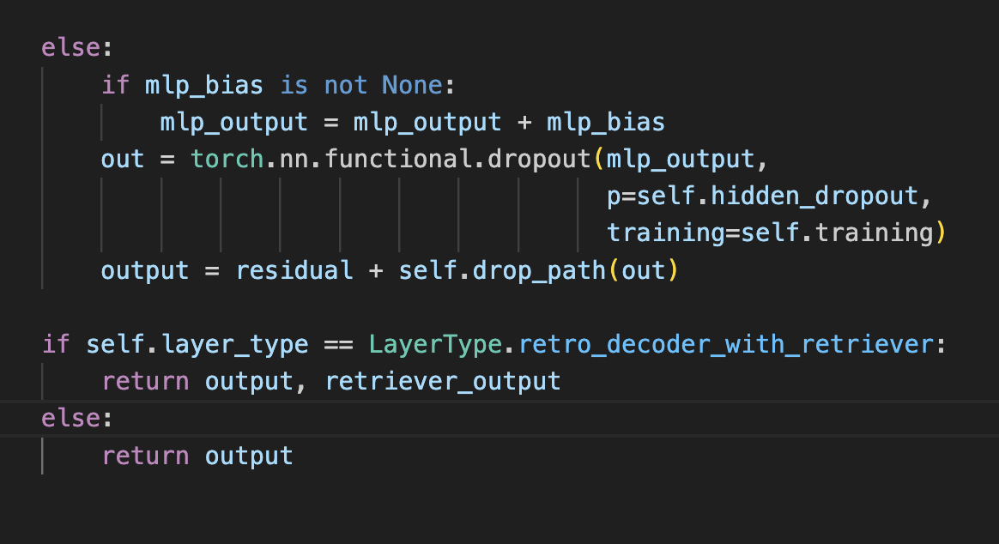
Add 结构
Add 将残差连接 Residual + MLP 输出 [s, b, h]
最终得到完整 Transformer Layer 输出 [s, b, h]
对于 L 层 Transformer Layer 重复 l 次
通信量：正反向各 2 次 all-reduce

Slide 37
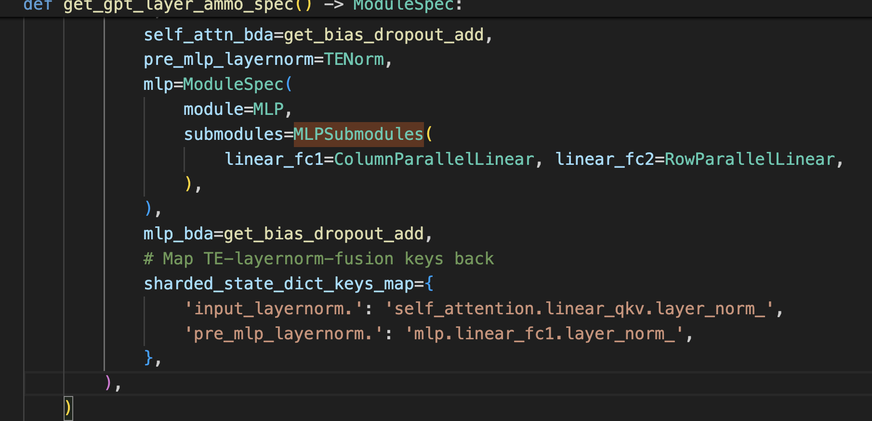
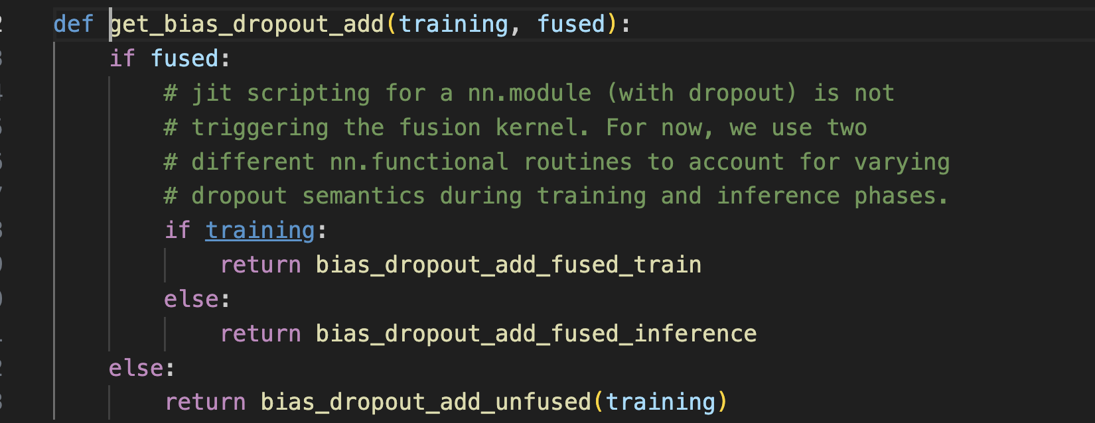
MLP并行
MLP 4h→h RowParallelLinear 输出 [s, b, h]
Dropout 输入输出shape [s, b, h]，得到 MLP 整体输出 [s, b, h]

Slide 38
Megatron-LM 08
Transformer 总览

Slide 39
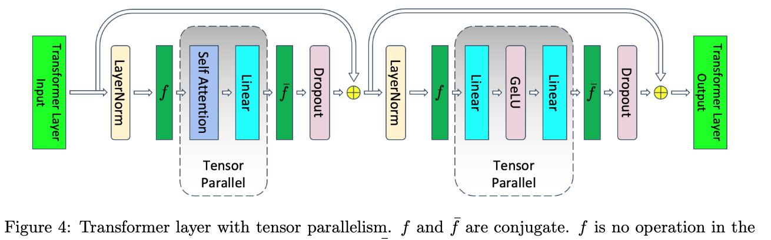
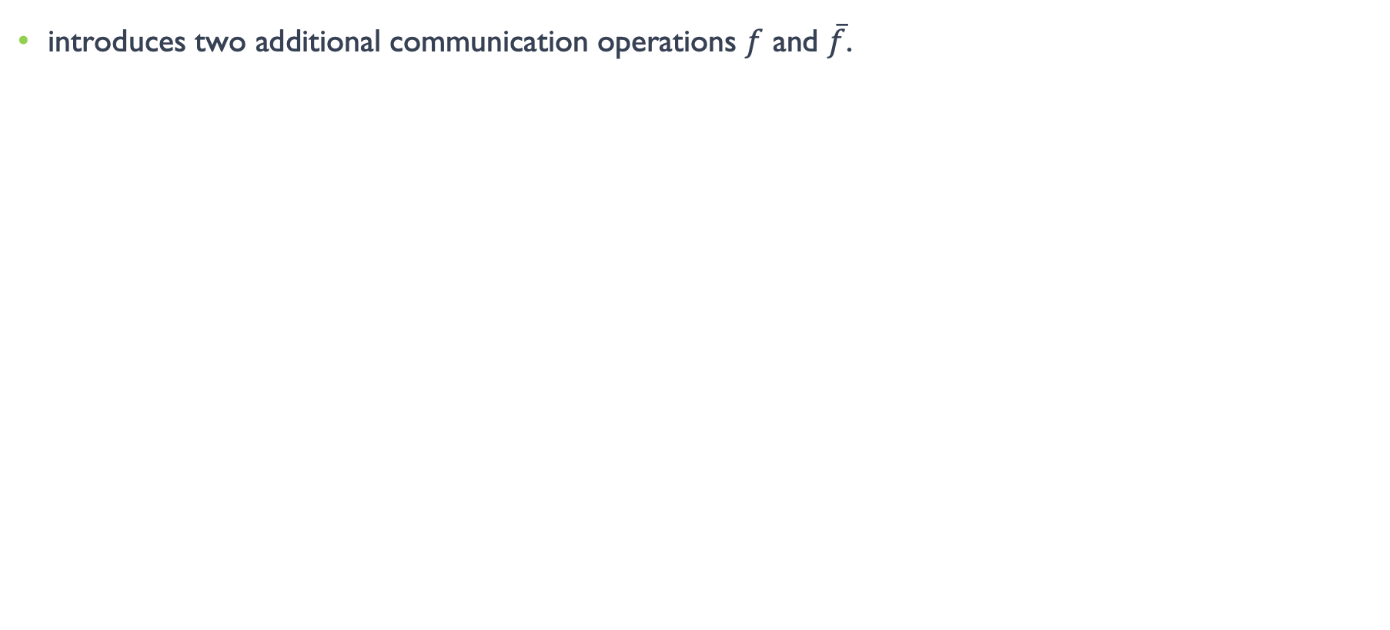
张量并行通信占用
introduces two additional communication operations $f$ and $\overline{f}$.

Slide 40
张量并行激活显存占用
$$Activations memory per layer = sbh\left(34+5\frac{as}{h}\right)$$
$$Activations memory per layer = sbh\left(10+\frac{24}{t}+5\frac{as}{ht}\right)$$

Slide 41
张量并行总览

